Slide 1
Κινησιολογία Ι (Θ)
Ανοικτά Ακαδημαϊκά Μαθήματα στο ΤΕΙ Αθήνας
Ενότητα 3: Ωμική Ζώνη
Παλίνα Καρακασίδου, PT, OMT, MManipTher, MSc, PhD
Τμήμα Φυσικοθεραπείας
Το περιεχόμενο του μαθήματος διατίθεται με άδεια Creative Commons εκτός και αν αναφέρεται διαφορετικά | Το έργο υλοποιείται στο πλαίσιο του Επιχειρησιακού Προγράμματος «Εκπαίδευση και Δια Βίου Μάθηση» και συγχρηματοδοτείται από την Ευρωπαϊκή Ένωση (Ευρωπαϊκό Κοινωνικό Ταμείο) και από εθνικούς πόρους.

Slide 2
Ωμική ζώνη
Η λειτουργία της ωμικής ζώνης γίνεται με έναν συνεχή συμβιβασμό μεταξύ κίνησης και σταθερότητας.
Η μεγάλη κινητικότητά της οφείλεται στην δομή της γληνοβραχιονίου αρθρώσεως και στην ταυτόχρονη κίνηση όλων των τμημάτων της ωμικής ζώνης.
Αυτό απαιτεί πολύ λεπτό συντονισμό μεταξύ των μυών.
Η κινητικότητα και η σταθερότητα της ωμικής ζώνης βασίζεται κυρίως στον ενεργητικό έλεγχο των μυών και λιγότερο στον αρθρικό θύλακο, τον επιχείλιο χόνδρο και τους συνδέσμους.

Slide 3
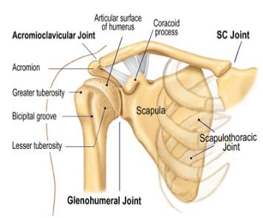
Αρθρώσεις ωμικής ζώνης
Η ωμική ζώνη αποτελείται από 4 αρθρώσεις μεταξύ στέρνου, κλείδας, πλευρών, ωμοπλάτης και βραχιονίου.
Αυτή η σειρά των αρθρώσεων επιτρέπει στο άνω άκρο να εκτελεί μεγάλο αριθμό κινήσεων με αποτέλεσμα να φτάνει και να χειρίζεται πληθώρα αντικειμένων.
Ένα τραύμα ή μία ασθένεια συχνά περιορίζουν την λειτουργικότητα του ώμου προκαλώντας μείωση της αποτελεσματικής λειτουργίας όλου του άνω άκρου.
erikdalton.com

Slide 4
Μύες ωμικής ζώνης
Κανένας μυς της ωμικής ζώνης δεν εκτελεί μόνος του μία κίνηση.
Οι μύες δρουν σαν ομάδα για να εκτελέσουν συντονισμένες κινήσεις γύρω από τις 4 αρθρώσεις.
Αυτή η συνεργασία των μυών της ωμικής ζώνης αυξάνει την ευχέρεια, τον έλεγχο και την τροχιά των ενεργητικών κινήσεων.
Η παράλυση ή η αδυναμία ενός οποιουδήποτε μυός διαταράσσει την φυσιολογική κινηματική ακολουθία όλης της ωμικής ζώνης.

Slide 5
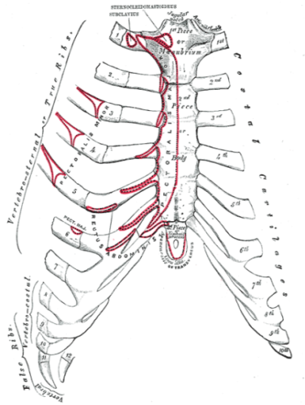
Οστεολογία – Στέρνο
Στη λαβή του στέρνου υπάρχουν δύο αρθρικές επιφάνειες ωοειδούς σχήματος με τις οποίες συντάσσονται οι κλείδες.
Οι αρθρικές επιφάνειες για τις πρώτες 2 πλευρές βρίσκονται στα πλάγια της λαβής του στέρνου.
Η σφαγιτιδική εντομή βρίσκεται στην άνω επιφάνεια της λαβής του στέρνου μεταξύ των αρθρικών επιφανειών της κλείδας.
“Gray115”, από Pngbot διαθέσιμο ως κοινό κτήμα

Slide 6
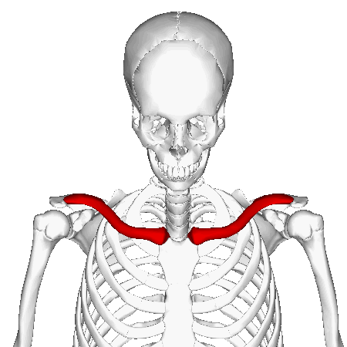
Οστεολογία – Κλείδα 1/2
Εάν κοιτάξουμε από πάνω, θα δούμε ότι το σώμα της κλείδας είναι καμπυλωτό, κυρτό προς τα έσω και κοίλο προς τα έξω.
Στην ανατομική θέση, ο επιμήκης άξονας της κλείδας προσανατολίζεται ελαφρώς προς τα επάνω ως προς το εγκάρσιο επίπεδο και ~20^{ο} προς τα πίσω από το μετωπιαίο επίπεδο.
Το στερνικό άκρο της κλείδας συντάσσεται με την λαβή του στέρνου και ακουμπά πάνω στην 1η πλευρά.
“Clavicle - animation2”, από Was a bee διαθέσιμο με άδεια CC BY-SA 2.1 JP

Slide 7
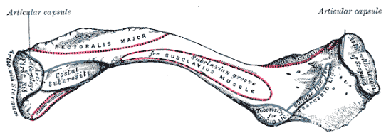
Οστεολογία – Κλείδα 2/2
Προς τα έξω και ελαφρώς πίσω υπάρχει ένα όγκωμα για την πρόσφυση του πλευροκλειδικού συνδέσμου.
Το έξω άκρο της κλείδας φέρει ωοειδή αρθρική επιφάνεια που συντάσσεται με το ακρώμιο της ωμοπλάτης.
Στην κάτω επιφάνειά της υπάρχει το κωνοειδές όγκωμα και η τραπεζοειδής γραμμή.
“Gray200”, από Pngbot διαθέσιμο ως κοινό κτήμα
“Gray201”, από Pngbot διαθέσιμο ως κοινό κτήμα

Slide 8
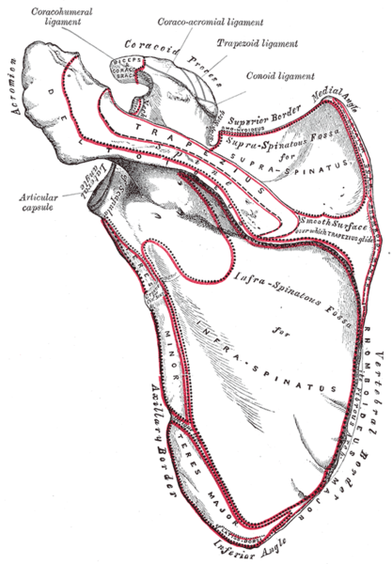
Οστεολογία – Ωμοπλάτη 1/3
Γωνίες: κάτω, έξω και έσω.
Έσω ή νωτιαίο χείλος.
Έξω ή μασχαλιαίο χείλος.
Άνω χείλος.
Ωμοπλατιαία άκανθα.
Ρίζα της άκανθας.
Υπερακάνθιος βόθρος.
Υπακάνθιος βόθρος.
“Gray203”, από Pngbot διαθέσιμο ως κοινό κτήμα

Slide 9
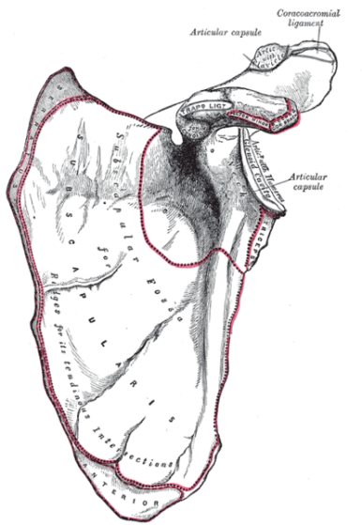
Οστεολογία – Ωμοπλάτη 2/3
Ακρώμιο.
Αρθρική επιφάνεια για την κλείδα.
Γληνοειδής κοιλότητα.
Υπεργλήνιο και υπογλήνιο φύμα.
Κορακοειδής απόφυση.
Υποπλάτιος βόθρος.
“Gray202”, από Dodo διαθέσιμο ως κοινό κτήμα

Slide 10
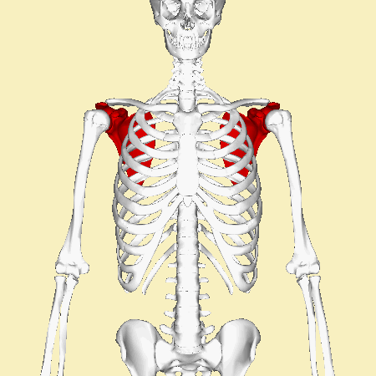
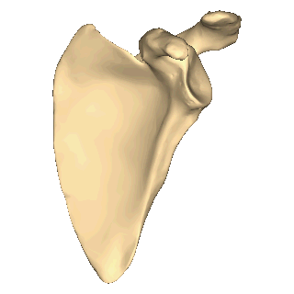
Οστεολογία – Ωμοπλάτη 3/3
“Left scapula - close-up - animation”, από Was a bee διαθέσιμο με άδεια CC BY-SA 2.1 JP
“Scapula - animation”, από Was a bee διαθέσιμο με άδεια CC BY-SA 2.1 JP

Slide 11
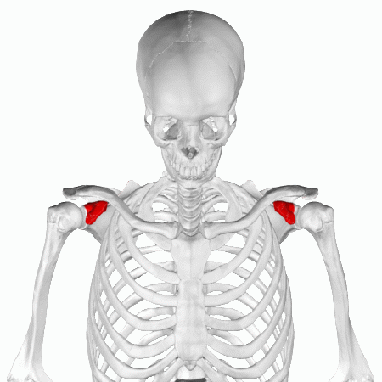
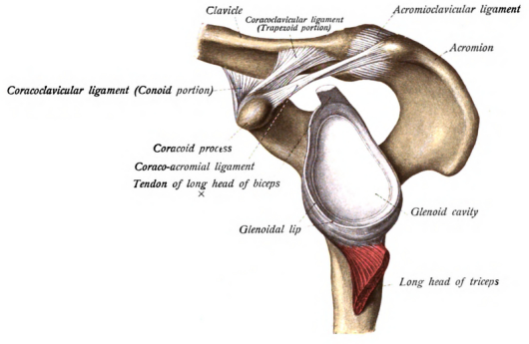
Οστεολογία – Κορακοειδής απόφυση
Η κορακοειδής απόφυση προβάλλει μπροστά από την ωμοπλάτη.
Αποτελεί μία περιοχή στην οποία προσφύονται σύνδεσμοι και μύες.
“Sobo 1909 196”, από Hellerhoff διαθέσιμο ως κοινό κτήμα
“Coracoid process of scapula - animation03”, από Was a bee διαθέσιμο με άδεια CC BY-SA 2.1 JP

Slide 12
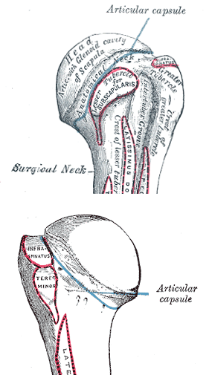
Οστεολογία – Άνω ήμισυ βραχιονίου
Κεφαλή βραχιονίου,
Ανατομικός αυχένας,
Έλασσον βραχιόνιο όγκωμα και ακρολοφία,
Μείζον βραχιόνιο όγκωμα και ακρολοφία,
Άνω, μέση, κάτω έδρα του μείζονος ογκώματος,
Αύλακα του δικεφάλου,
Δελτοειδές φύμα ή τράχισμα.
“Humeral-head-anterior-posterior”, από Fama Clamosa διαθέσιμο ως κοινό κτήμα

Slide 13
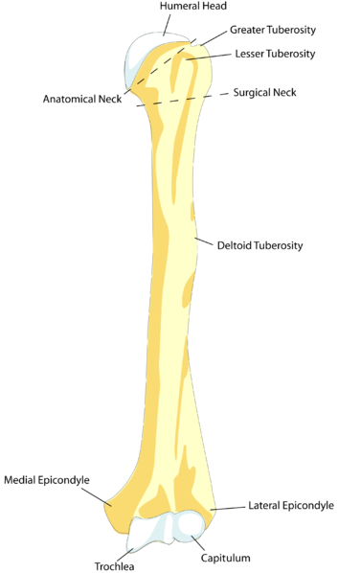
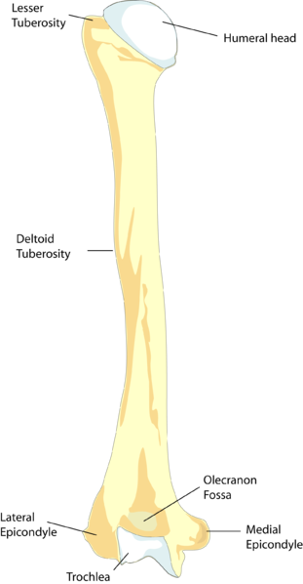
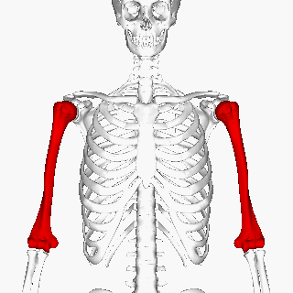
Οστεολογία – Βραχιόνιο οστούν
“Humerus animation2”, από Was a bee διαθέσιμο με άδεια CC BY-SA 2.1 JP
“HumerusBack”, από Bduttabaruah διαθέσιμο ως κοινό κτήμα
“HumerusFront”, από Johnuniq διαθέσιμο ως κοινό κτήμα

Slide 14
Οστεολογία – Γωνίες βραχιονίου
Στο μετωπιαίο επίπεδο, η κεφαλή του βραχιονίου προσανατολίζεται προς τα έσω και άνω σχηματίζοντας γωνία 135^{ο} με τον επιμήκη άξονα της διάφυσης του βραχιονίου.
Σε σχέση με τον μετωπιαίο άξονα του αγκώνα, η κεφαλή του βραχιονίου προσανατολίζεται προς τα πίσω, σχηματίζοντας γωνία ~30^{ο} .

Slide 15
Οστεολογία – Προσανατολισμός
Η ωμογλήνη της ωμοπλάτης συντάσσεται με την κεφαλή του βραχιονίου.
Η κλίση της ωμογλήνης κατά μέσο όρο είναι 4^{ο} προς τα άνω σε σχέση με τον οριζόντιο άξονα της ωμοπλάτης.
Η κλίση αυτή ποικίλλει από 16^{ο} προς τα άνω έως 7^{ο} προς τα κάτω.
Στην ανατομική θέση, η ωμοπλάτη κείται στην οπισθιο-έξω επιφάνεια του θώρακα, έτσι ώστε να σχηματίζει γωνία 35^{ο} με το μετωπιαίο επίπεδο.

Slide 16
Αρθρολογία 1/2
Η μόνη πραγματική άρθρωση που συνδέει την ωμική ζώνη με τον κορμό είναι η στερνοκλειδική.
Η κλείδα, μέσω της στερνοκλειδικής άρθρωσης, λειτουργεί σαν μία μηχανική φέρουσα δοκός κρατώντας την ωμοπλάτη σε σχετικά σταθερή απόσταση από τον κορμό.
Στο έξω άκρο της, η κλείδα συντάσσεται σταθερά με την ωμοπλάτη σχηματίζοντας την ακρωμιοκλειδική άρθρωση.
Η πρόσθια επιφάνεια της ωμοπλάτης κείται πάνω στον θώρακα σχηματίζοντας την μη τυπική ανατομική άρθρωση, την ωμοπλατοθωρακική.

Slide 17
Αρθρολογία 2/2
Η ωμοπλάτη κινείται προς τα άνω (ανάσπαση), προς τα κάτω (κατάσπαση), προς τα έξω (απαγωγή), προς τα έσω (προσαγωγή), στρέφεται προς τα άνω (στροφή προς τα άνω), στρέφεται προς τα κάτω (στροφή προς τα κάτω), κλίνει προς τα εμπρός και προς τα πίσω πάνω στον θώρακα (στην ωμοπλατοθωρακική άρθρωση).
Όλες αυτές οι κινήσεις γίνονται μέσω της στερνοκλειδικής και ακρωμιοκλειδικής άρθρωσης.

Slide 18
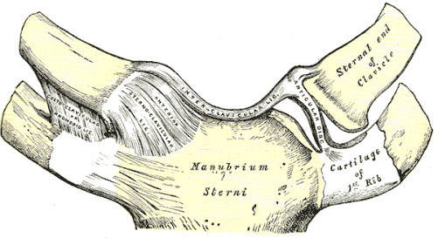
Στερνοκλειδική άρθρωση
Δομές που σταθεροποιούν την άρθρωση:
Πρόσθιος και οπίσθιος στερνοκλειδικός σύνδεσμος,
Μεσοκλείδιος σύνδεσμος,
Πλευροκλειδικός σύνδεσμος,
Αρθρικός δίσκος,
Μύες:
Στερνοκλειδομαστοειδής,
Στερνοϋοειδής,
Στερνοθυροειδής,
Υποκλείδιος.
“Gray325”, από Pngbot διαθέσιμο ως κοινό κτήμα

Slide 19
Στερνοκλειδική άρθρωση – Κινηματική 1/4
Η άρθρωση έχει 3 βαθμούς ελευθερίας, επομένως κινείται στο μετωπιαίο, οβελιαίο και εγκάρσιο επίπεδο.
Η κλείδα ανασπάται – κατασπάται, προβάλλει – προσεγγίζει και στρέφεται προς τα εμπρός και προς τα πίσω.
Ο σκοπός όλων αυτών των κινήσεων είναι να τοποθετηθεί η ωμοπλάτη στην βέλτιστη θέση για την αποτελεσματική κίνηση του βραχιονίου.
Σε όλες τις λειτουργικές κινήσεις του βραχιονίου κινείται και η κλείδα γύρω από την στερνοκλειδική άρθρωση.

Slide 20
Στερνοκλειδική άρθρωση – Κινηματική 2/4
Η ανάσπαση – κατάσπαση της κλείδας γίνεται σχεδόν παράλληλα ως προς το μετωπιαίο επίπεδο και γύρω από τον οβελιαίο (ή προσθιοπίσθιο) άξονα.
Ανάσπαση = ~45^{ο}
Κατάσπαση = ~10^{ο}
Αρθροκινηματικά, η κυρτή αρθρική επιφάνεια της κλείδας κυλίεται και ολισθαίνει αντίθετα στην κοίλη αρθρική επιφάνεια της λαβής του στέρνου.

Slide 21
Στερνοκλειδική άρθρωση – Κινηματική 3/4
Η προβολή – προσέγγιση της κλείδας γίνεται σχεδόν παράλληλα ως προς το εγκάρσιο επίπεδο και γύρω από τον κατακόρυφο άξονα.
Επειδή ο άξονας της κίνησης πάντα βρίσκεται στο οστούν που φέρει την κυρτή αρθρική επιφάνεια, επομένως, για την ανάσπαση – κατάσπαση, ο άξονας στροφής βρίσκεται στην λαβή του στέρνου, ενώ για την προβολή – προσέγγιση βρίσκεται στην κλείδα.
Κίνηση σε κάθε κατεύθυνση: 15^{ο} – 30^{ο} .
Αρθροκινηματικά, η κοίλη αρθρική επιφάνεια της κλείδας κυλίεται και ολισθαίνει προς την ίδια κατεύθυνση πάνω στην κυρτή αρθρική επιφάνεια της λαβής του στέρνου.

Slide 22
Στερνοκλειδική άρθρωση – Κινηματική 4/4
Η στροφή της κλείδας προς τα πίσω και εμπρός γίνεται γύρω από τον επιμήκη άξονά της.
Κατά την απαγωγή ή κάμψη του βραχιονίου, η κλείδα στρέφεται προς τα πίσω κατά 20^{ο} – 30^{ο} και καθώς επανέρχεται το βραχιόνιο στην αρχική του θέση, επιστρέφει και η κλείδα στην αρχική της θέση.
Η κλείδα δεν μπορεί να στραφεί ανεξάρτητα από τις κινήσεις του βραχιονίου.
Αρθροκινηματικά, η αρθρική επιφάνεια της κλείδας συστρέφεται πάνω στην έξω επιφάνεια του αρθρικού δίσκου.

Slide 23
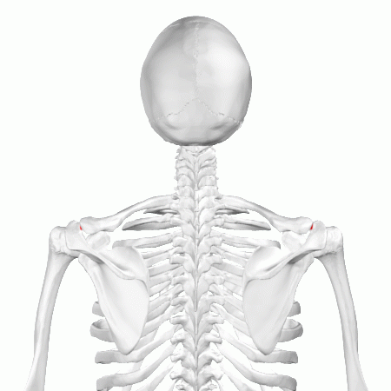
Ακρωμιοκλειδική άρθρωση 1/2
Μεταξύ των αρθρικών επιφανειών παρεμβάλλεται ο ποικίλης μορφής ενδαρθρικός δίσκος.
Ανήκει στις ολισθαίνουσες ή επίπεδες αρθρώσεις.
Για τον λόγο αυτόν δεν περιγράφεται η αρθροκινηματική τους.
Όμως, οι αρθρικές επιφάνειες δεν είναι σε όλους τους ανθρώπους επίπεδες, αλλά κυμαίνονται από επίπεδες έως ελαφρώς κυρτές ή κοίλες.
“Clavicular facet of scapula - animation01”, από Was a bee διαθέσιμο με άδεια CC BY-SA 2.1 JP

Slide 24
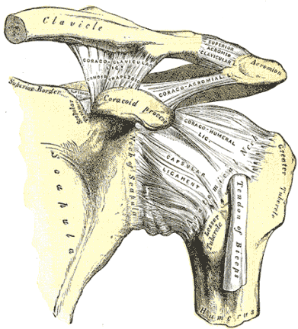
Ακρωμιοκλειδική άρθρωση 2/2
Δομές που σταθεροποιούν την άρθρωση:
Αρθρικός θύλακος.
Άνω και κάτω ακρωμιοκλειδικοί σύνδεσμοι.
Ο άνω ακρωμιοκλειδικός σύνδεσμος ενισχύεται από τους μύες:
Δελτοειδή,
Άνω μοίρα τραπεζοειδούς.
Ενδαρθρικός δίσκος (όταν υπάρχει).
Ο κωνοειδής και τραπεζοειδής σύνδεσμος.
“Gray326”, από Pngbot διαθέσιμο ως κοινό κτήμα

Slide 25
Ακρωμιοκλειδική άρθρωση – Κινηματική 1/6
Υπάρχει σαφής διαφορά στην λειτουργικότητα μεταξύ της ακρωμιοκλειδικής και της στερνοκλειδικής άρθρωσης.
Η ΣΚ άρθρωση επιτρέπει ευρείας κλίμακας κινήσεις στην κλείδα, η οποία με την σειρά της οδηγεί τις κινήσεις της ωμοπλάτης.
Αντίθετα, η ΑΚ άρθρωση επιτρέπει ανεπαίσθητες κινήσεις μεταξύ της ωμοπλάτης και του έξω άκρου της κλείδας.
Όμως, οι κινήσεις της ΑΚ άρθρωσης είναι σημαντικές κινησιολογικά, διότι βελτιστοποιούν τις κινήσεις της ωμοπλάτης προσαρμόζοντας την ωμοπλάτη στην κυρτή επιφάνεια του θώρακα.

Slide 26
Ακρωμιοκλειδική άρθρωση – Κινηματική 2/6
Οι κινήσεις της περιγράφονται ως κινήσεις της ωμοπλάτης πάνω στο έξω άκρο της κλείδας που γίνονται σε 3 άξονες.
Η κύρια κίνηση της άρθρωσης είναι η στροφή προς τα άνω και προς τα κάτω.
Οι δευτερεύουσες κινήσεις καλούνται προσαρμοστικές στροφές, είναι εκείνες οι κινήσεις που προσαρμόζουν την ωμοπλάτη στον θώρακα στο εγκάρσιο και οβελιαίο επίπεδο.

Slide 27
Ακρωμιοκλειδική άρθρωση – Κινηματική 3/6
Η στροφή της ωμοπλάτης στην ΑΚ άρθρωση γίνεται γύρω από τον ‘προσθιοπίσθιο’ άξονα που βρίσκεται στο έξω άκρο της κλείδας.
Η στροφή προς τα άνω αποτελεί αναπόσπαστο μέρος της κίνησης απαγωγής (μετωπιαίο επίπεδο), κάμψης (οβελιαίο επίπεδο) και ανύψωσης του ώμου στο επίπεδο της ωμοπλάτης.
Οι μελέτες δίνουν διαφορετικούς αριθμούς για την τροχιά της κίνησης.
Έχουν δοθεί αριθμοί έως 30^{ο} στροφής της ωμοπλάτης προς τα άνω στην ΑΚ άρθρωση κατά την πλήρη απαγωγή του ώμου.
Κατά την επαναφορά στην ανατομική θέση, η ωμοπλάτη στρέφεται προς τα κάτω.
Μηχανικά, η κίνηση στροφής της ωμοπλάτης προς τα κάτω συνδυάζεται με τις κινήσεις προσαγωγής και έκτασης.

Slide 28
Ακρωμιοκλειδική άρθρωση – Κινηματική 4/6
Οι στροφικές προσαρμοστικές κινήσεις στο οριζόντιο επίπεδο έχει επικρατήσει να καλούνται ως έσω και έξω στροφή της ωμοπλάτης ως προς την κλείδα.
Οι κινήσεις αυτές ορίζονται από τον προσανατολισμό της ωμογλήνης, δηλ., όταν η ωμοπλάτη κινείται έτσι ώστε η ωμογλήνη να ‘βλέπει’ μπροστά, η κίνηση ονομάζεται έσω στροφή και όταν κινείται αντίθετα, ονομάζεται έξω στροφή.
Η κίνηση γίνεται γύρω από τον κατακόρυφο άξονα.

Slide 29
Ακρωμιοκλειδική άρθρωση – Κινηματική 5/6
Οι στροφικές προσαρμοστικές κινήσεις της ωμοπλάτης στην ΑΚ άρθρωση στο οβελιαίο επίπεδο καλούνται κλίση προς τα εμπρός και κλίση προς τα πίσω.
Η κίνηση γίνεται γύρω από τον σχεδόν μετωπιαίο άξονα.

Slide 30
Ακρωμιοκλειδική άρθρωση – Κινηματική 6/6
Η κινηματική της ΑΚ άρθρωσης δεν έχει πλήρως κατανοηθεί λόγω τεχνικών προβλημάτων μέτρησης σχετικά μικρών κινήσεων μεταξύ της ωμοπλάτης και της κλείδας.
Ακόμα και η ονοματολογία των κινήσεων που χρησιμοποιείται δεν είναι ομοιογενής.
Οι μετρήσεις των κινήσεων της ΑΚ που έχουν γίνει κατά την απαγωγή και κάμψη του ώμου κυμαίνονται μεταξύ 5^{ο} -30^{ο} για κάθε επίπεδο.
Παρ’ όλο που η κινηματική της άρθρωσης δεν έχει ξεκαθαρίσει, η κίνησή της αυξάνει την ποιότητα και την ποσότητα των κινήσεων της ωμοπλατοθωρακικής «άρθρωσης».

Slide 31
Ωμοπλατοθωρακική άρθρωση – Κινηματική 1/3
© Donald A. Neumann, “Kinesiology of the Musculoskeletal System: Foundations for Rehabilitation”, Mosby/Elsevier, 2010

Slide 32
Ωμοπλατοθωρακική άρθρωση – Κινηματική 2/3
© Donald A. Neumann, “Kinesiology of the Musculoskeletal System: Foundations for Rehabilitation”, Mosby/Elsevier, 2010

Slide 33
Ωμοπλατοθωρακική άρθρωση – Κινηματική 3/3
© Donald A. Neumann, “Kinesiology of the Musculoskeletal System: Foundations for Rehabilitation”, Mosby/Elsevier, 2010

Slide 34
Γληνοβραχιόνιος άρθρωση 1/5
Η άρθρωση λειτουργεί σε συνδυασμό με την κινούμενη ωμοπλάτη με αποτέλεσμα να γίνονται πολύ ευρείες κινήσεις στην ωμική ζώνη.
Στην ανατομική θέση (στο επίπεδο της ωμοπλάτης) η γληνοειδής κοιλότητα προσανατολίζεται προς τα έξω και εμπρός.
Στους περισσότερους ανθρώπους προσανατολίζεται και ελαφρώς προς τα άνω.
Αυτός ο προσανατολισμός εξαρτάται από την ανατομική της κατασκευή και από τον βαθμό στροφής της ωμοπλάτης προς τα άνω στην ωμοπλατοθωρακική άρθρωση.

Slide 35
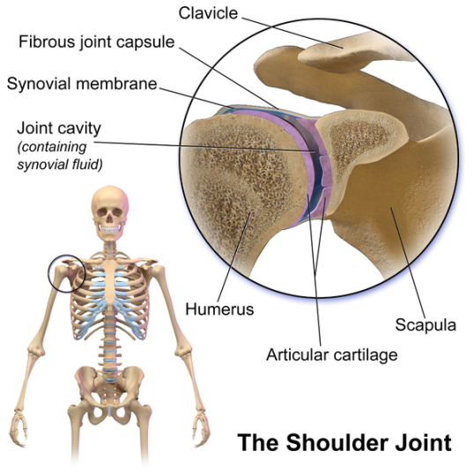
Γληνοβραχιόνιος άρθρωση 2/5
“Blausen 0797 ShoulderJoint”, από BruceBlaus διαθέσιμο με άδεια CC BY 3.0

Slide 36
Γληνοβραχιόνιος άρθρωση 3/5
Στην ανατομική θέση, η κεφαλή του βραχιονίου προσανατολίζεται προς τα άνω, έσω και πίσω.
Αυτός ο προσανατολισμός της κεφαλής την τοποθετεί μέσα στην ωμογλήνη στο επίπεδο της ωμοπλάτης.

Slide 37
Γληνοβραχιόνιος άρθρωση 4/5
Περιβάλλεται από τον αρθρικό θύλακο του οποίου το έσω τοίχωμα φέρει τον αρθρικό υμένα.
Ο αρθρικός υμένας περιβάλλει και το ενδαρθρικό τμήμα του τένοντα του δικεφάλου.
Ο όγκος του χώρου μέσα στον αρθρικό θύλακο είναι διπλάσιος από το μέγεθος της κεφαλής του βραχιονίου.
Η χαλαρή εφαρμογή και η επεκτασιμότητα του θυλάκου επιτρέπει μεγάλου εύρους κίνησης.

Slide 38
Γληνοβραχιόνιος άρθρωση 5/5
Ο αρθρικός θύλακος είναι σχετικά λεπτός και ενισχύεται από τους εξωτερικούς συνδέσμους.
Η πρόσθια και η κάτω επιφάνεια του θυλάκου ενισχύεται από τον κορακοβραχιόνιο και τους 3 γληνοβραχιόνιους συνδέσμους.
Με την ενίσχυση του αρθρικού θυλάκου, οι σύνδεσμοι βοηθούν στην διατήρηση της ελαφρώς αρνητικής ενδαρθρικής πίεσης συμβάλλοντας στην σταθερότητά της άρθρωσης.
“Gray326”, από Pngbot διαθέσιμο ως κοινό κτήμα

Slide 39
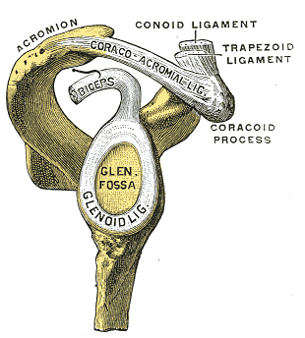
Επιχείλιος χόνδρος
Είναι ένας ινοχόνδρινος δακτύλιος που προσφύεται στο χείλος της ωμογλήνης.
Αυξάνει το βάθος της ωμογλήνης κατά ~50% .
Η αύξηση της κοιλότητας της ωμογλήνης αυξάνει την επιφάνεια επαφής της με την κεφαλή του βραχιονίου συμβάλλοντας στην σταθερότητα της άρθρωσης.
“Gray328”, από Phyzome διαθέσιμο ως κοινό κτήμα

Slide 40
Λειτουργία των συνδέσμων 1/2
Σύνδεσμος | Κατάφυση | Θέσεις που διατείνεται Λειτουργία
Κορακοβραχιόνιος | Άνω επιφάνεια του μείζονος βραχιονίου ογκώματος Αναμιγνύεται με τον με τον αρθρικό θύλακο και τον τένοντα του υπερακανθίου μυός | Προσαγωγή Σ’ αυτήν την θέση εμποδίζει την ουριαία μετατόπιση της κεφαλής του βραχιονίου και την έξω στροφή
Άνω γληνοβραχιόνιος | Ανατομικός αυχένας, άνω επιφάνεια ελάσσονος ογκώματος | Προσαγωγή Κάτω και προσθιοπίσθια μετατόπιση της κεφαλής
Μέσος γληνοβραχιόνιος | Κατά μήκος του ανατομικού αυχένα Αναμιγνύεται τον τένοντα του υποπλάτιου μυός | Πρόσθια μετατόπιση της κεφαλής ιδιαίτερα στις ~ 45-60^{ο} απαγωγής και έξω στροφής

Slide 41
Λειτουργία των συνδέσμων 2/2
Σύνδεσμος | Κατάφυση | Θέσεις που διατείνεται Λειτουργία
Κάτω γληνοβραχιόνιος | Κατά μήκος του προσθιοκάτω και οπισθιοκάτω ανατομικού αυχένα | Μασχαλιαίο σακουλάκι: 90^{ο} απαγωγής περιορίζει την ουριαία και προσθιοπίσθια μετατόπιση της κεφαλής του βραχιονίου Πρόσθια ταινία: 90^{ο} απαγωγής και πλήρη έξω στροφή Περιορίζει την πρόσθια μετατόπιση της κεφαλής Οπίσθια ταινία: 90^{ο} απαγωγής και πλήρη έσω στροφή

Slide 42
Γληνοβραχιόνιος άρθρωση – Σταθερότητα 1/3
Η σταθερότητα της ΓΒ άρθρωσης εξαρτάται όχι τόσο από τους παθητικούς ιστούς (σύνδεσμοι, αρνητική ενδαρθρική πίεση, επιχείλιος χόνδρος, σχήμα αρθρικών επιφανειών), αλλά από την δύναμη που αναπτύσσουν οι μικροί μύες που αποτελούν το πέταλο των στροφέων (υποπλάτιος, υπερακάνθιος, υπακάνθιος, ελάσσων στρογγύλος).
Αντίθετα από τους συνδέσμους, οι οποίοι αναπτύσσουν την σταθεροποιητική τους τάση μόνο όταν διατείνονται προς το τέλος της τροχιάς της κίνησης, οι μύες του πετάλου των στροφέων αναπτύσσουν μεγάλες ενεργητικές σταθεροποιητικές δυνάμεις σε οποιαδήποτε θέση της άρθρωσης.
Οι μύες αυτοί θεωρούνται «δυναμικοί» σταθεροποιοί της ΓΒ άρθρωσης λόγω του ρόλου τους στην διατήρηση της αρθρικής σταθερότητας κατά τις ενεργητικές κινήσεις.

Slide 43
Γληνοβραχιόνιος άρθρωση – Σταθερότητα 2/3
Ο υποπλάτιος, ο παχύτερος από τους 4 μύες κείται μπροστά από τον αρθρικό θύλακο.
Ο υπερακάνθιος, ο υπακάνθιος και ο ελάσσων στρογγύλος κείνται στην άνω και οπίσθια επιφάνεια του θυλάκου.
Εκτός του ότι οι μύες αυτοί βρίσκονται πολύ κοντά στον άξονα στροφής της άρθρωσης, οι τένοντές τους αναμιγνύονται με τις ίνες του θυλάκου.
Αυτή η μοναδική ανατομική θέση τους παρέχει την ικανότητα να σταθεροποιούν δυναμικά την γληνοβραχιόνιο άρθρωσης.

Slide 44
Γληνοβραχιόνιος άρθρωση – Σταθερότητα 3/3
Το πέταλο των στροφέων μυών αφήνει ακάλυπτη μία μικρή περιοχή μεταξύ του υερακανθίου και του υποπλατίου μυός.
Αυτή η περιοχή, παρ’ όλο που ενισχύεται από τον κορακοβραχιόνιο σύνδεσμο και την μακρά κεφαλή του δικεφάλου, αποτελεί το αδύνατο σημείο της άρθρωσης όπου συμβαίνει το πρόσθιο εξάρθρημα του ώμου.
Κατά την συστολή του δικεφάλου μυός, η μακρά κεφαλή του, η οποία διασχίζει ενδαρθρικά την κεφαλή του βραχιονίου, εμποδίζει την πρόσθια και την κεφαλική ολίσθηση της κεφαλής του βραχιονίου.

Slide 45
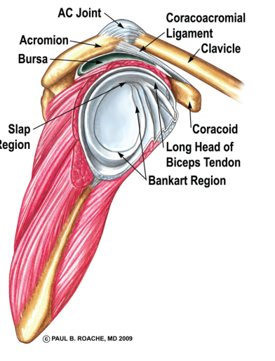
Κορακοακρομιακό τόξο και ορογόνος θύλακος 1/2
Σχηματίζεται από τον κορακοακρώμιακό σύνδεσμο και το ακρώμιο.
Το τόξο αυτό αποτελεί την λειτουργική ‘οροφή’ της ΓΒ άρθρωσης.
Ο χώρος μεταξύ του τόξου και της κεφαλής ονομάζεται υπακρωμιακός.
Στα υγιή άτομα έχει ύψος 1 cm.
shouldereducation.com

Slide 46
Κορακοακρομιακό τόξο και ορογόνος θύλακος 2/2
Ο υπακρωμιακός χώρος περιέχει:
Τον υπερακάνθιο μυ και τον τένοντά του,
Τον υπαρκρωμιακό ορογόνο θύλακο,
Τον τένοντα της μακράς κεφαλής του δικεφάλου,
Μέρος της άνω επιφάνειας του αρθρικού θυλάκου.

Slide 47
Γληνοβραχιόνιος άρθρωση –Κινηματική 1/2
Οι κινήσεις που γίνονται στην γληνοβραχιόνιο άρθρωση από την ανατομική θέση (θέση 0-μοίρες) είναι:
Κάμψη: κίνηση του βραχιονίου προς τα εμπρός,
Έκταση: κίνηση του βραχιονίου προς τα πίσω,
Απαγωγή: κίνηση του βραχιονίου προς τα έξω,
Προσαγωγή: επαναφορά στην αρχική θέση,
Έξω στροφή: στροφή του βραχιονίου προς τα έξω,
Έσω στροφή: στροφή του βραχιονίου προς τα έσω.

Slide 48
Γληνοβραχιόνιος άρθρωση –Κινηματική 2/2
Γίνονται και άλλες κινήσεις στην άρθρωση οι οποίες ορίζονται ως: οριζόντια απαγωγή και οριζόντια προσαγωγή.
Οριζόντια απαγωγή: από την θέση 90^{ο} απαγωγής του βραχιονίου κίνηση προς τα πίσω.
Οριζόντια προσαγωγή: από την θέση 90^{ο} απαγωγής του βραχιονίου κίνηση προς τα εμπρός.

Slide 49
Απαγωγή – Προσαγωγή βραχιονίου 1/3
Ορίζεται ως στροφική κίνηση του βραχιονίου σε σχεδόν μετωπιαίο επίπεδο γύρω από τον οβελιαίο άξονα.
Στα υγιή άτομα, η τροχιά της κίνησης της απαγωγής είναι 120^{ο}, αν και αναφέρονται διάφοροι αριθμοί.
Η απαγωγή φυσιολογικά συνοδεύεται από την έξω στροφή.
Η έξω στροφή αποτρέπει στο μείζον βραχιόνιο όγκωμα να συνθλίψει το περιεχόμενο του υπακρωμιακού χώρου.
Κατά την πλήρη απαγωγή της ωμικής ζώνης, η ωμοπλάτη ταυτόχρονα στρέφεται προς τα άνω κατά ~60^{ο} .

Slide 50
Απαγωγή – Προσαγωγή βραχιονίου 2/3
Αρθροκινηματικά, η κυρτή αρθρική επιφάνεια της κεφαλής του βραχιονίου κυλίει προς τα άνω και ταυτόχρονα ολισθαίνει προς τα κάτω.
Η κύλιση-ολίσθηση της κεφαλής γίνεται κατά μήκος ή πλησίον της επιμήκους διαμέτρου της ωμογλήνης.
Κατά την προσαγωγή, συμβαίνουν τα αντίθετα.
Ο υπερακάνθιος, μέρος του οποίου καταφύεται στον αρθρικό θύλακο, έλκει τον άνω αρθρικό θύλακο έτσι ώστε αυτός να μη συνθληβεί μεταξύ της κεφαλής και του ακρωμίου.
Καθώς συνεχίζεται η απαγωγή, η κεφαλή του βραχιονίου ξεδιπλώνει και διατείνει το μασχαλιαίο «σακουλάκι».

Slide 51
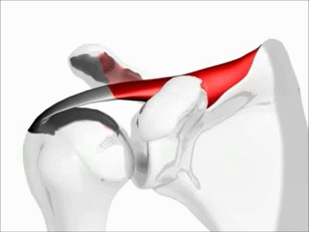
Απαγωγή – Προσαγωγή βραχιονίου 3/3
“Shoulder motion with rotator cuff (supraspinatus)”, από Was a bee διαθέσιμο με άδεια CC BY 3.0

Slide 52
Κάμψη – Έκταση βραχιονίου 1/2
Η κάμψη – έκταση ορίζεται η κίνηση του βραχιονίου σε σχεδόν οβελιαίο επίπεδο γύρω από τον σχεδόν εγκάρσιο άξονα.
Ενεργητική κάμψη = 60^{ο}.
Παθητική κάμψη = έως 120^{ο}.
Ενεργητική έκταση = έως 60^{ο}.
Παθητική έκταση = έως 80^{ο}.
Η μεγάλη τροχιά της έκτασης οφείλεται στην πρόσθια κλίση της ωμοπλάτης.
Η κάμψη του βραχιονίου συνοδεύεται από έσω στροφή.
Χωρίς την έσω στροφή η τάση των συνδέσμων θα εμπόδιζε την κάμψη του βραχιονίου πέρα των 45^{ο}.
Επομένως, η τάση των συνδέσμων αναγκάζει το βραχιόνιο να στρίψει προς τα έσω.

Slide 53
Κάμψη – Έκταση βραχιονίου 2/2
Αρθροκινηματικά, η κεφαλή του βραχιονίου στις χαμηλές μοίρες συστρέφεται.

Slide 54
Έσω – Έξω στροφή βραχιονίου 1/2
Στην ανατομική θέση, η έσω-έξω στροφή του βραχιονίου ορίζονται ως κινήσεις που γίνονται στο εγκάρσιο επίπεδο γύρω από τον κατακόρυφο άξονα.
Στην ανατομική θέση με σταθεροποιημένη την ωμοπλάτη:
Έξω στροφή = ~50^{ο}
Έσω στροφή = ~50^{ο}
Χωρίς σταθεροποίηση της ωμοπλάτης:
Έξω στροφή = ~60^{ο} – 70^{ο}
Έσω στροφή = ~75^{ο} – 85^{ο}
Στην θέση απαγωγής 90^{ο} :
Έξω στροφή = ~ 90^{ο}
Έσω στροφή = ~ 90^{ο}

Slide 55
Έσω – Έξω στροφή βραχιονίου 2/2
Αρθροκινηματικά, κατά την έσω στροφή, η κυρτή αρθρική επιφάνεια της κεφαλής του βραχιονίου κυλίει προς τα εμπρός και ταυτόχρονα ολισθαίνει προς τα πίσω.
Η κύλιση-ολίσθηση της κεφαλής γίνεται κατά μήκος ή πλησίον της εγκάρσιας διαμέτρου της ωμογλήνης.
Κατά την έξω στροφή, συμβαίνουν τα αντίθετα.

Slide 56
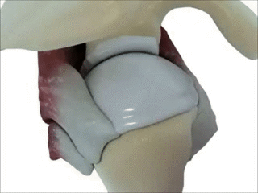
Έσω – έξω στροφή βραχιονίου
“Shoulder muscle - force couple of rotator cuff”, από Was a bee διαθέσιμο με άδεια CC BY 3.0
“Shoudler external rotator - infraspinatus and teres minor2”, από Was a bee διαθέσιμο με άδεια CC BY 3.0

Slide 57
Απαγωγή – Ωμοβραχιόνιος ρυθμός 1/4
Σε υγιείς ώμους υπάρχει ένας φυσιολογικός συντονισμός ή ρυθμός μεταξύ της απαγωγής του βραχιονίου και της στροφής της ωμοπλάτης προς τα άνω.
Η πλέον γνωστή κινηματική μελέτη της απαγωγής της ωμικής ζώνης στο μετωπιαίο επίπεδο είναι αυτή του Inman (1944).
Η μελέτη αυτή ανέφερε ότι μετά τις 30^{ο} απαγωγής, η σχέση της κίνησης του βραχιονίου ως προς την ωμοπλάτη είναι 2:1.
Αυτό σημαίνει ότι για κάθε 3^{ο} απαγωγής, οι 2^{ο} εκτελούνται στο βραχιόνιο και 1^{ο} στην ωμοπλάτη.
Οι νεότερες μελέτες έδειξαν ότι η σχέση του βραχιονίου και της ωμοπλάτης δεν είναι σταθερή καθ’ όλη την διάρκεια της απαγωγής.

Slide 58
Απαγωγή – Ωμοβραχιόνιος ρυθμός 2/4
Από τις 20,8° έως τις 81,8° ανύψωσης στο επίπεδο της ωμοπλάτης το πιο συχνό πρότυπο κίνησης του βραχιονίου σε σχέση με την κίνηση της ωμοπλάτης είναι 3,29:1.
Η σχέση αυτή μειώνεται σε 1,71:1 μεταξύ 81,8° και 139,1° .
Από τις 140^{ο} – 180^{ο} , η αναλογία κίνησης γληνοβραχιονίου και ωμοπλάτης είναι 4,49:1, υποδεικνύοντας μεγαλύτερη κίνηση στην γληνοβραχιόνιο άρθρωση.

Slide 59
Απαγωγή – Ωμοβραχιόνιος ρυθμός 3/4
Αυτό σημαίνει ότι στην αρχή της κίνησης κινείται μόνο το βραχιόνιο με σταθερή την ωμοπλάτη, εν συνεχεία κινείται και η ωμοπλάτη, με το βραχιόνιο να κινείται περισσότερο.
Εν συνεχεία κινείται το βραχιόνιο και η ωμοπλάτη σε σχεδόν ίση αναλογία (το βραχιόνιο ελαφρώς περισσότερο).
Τέλος κινείται πάλι περισσότερο το βραχιόνιο.
Καθώς ολοκληρώνεται η τελική φάση της ανύψωσης, το βραχιόνιο πρέπει να ‘ανεξαρτοποιηθεί’ από την ωμοπλάτη.

Slide 60
Απαγωγή – Ωμοβραχιόνιος ρυθμός 4/4
Η αναλογία 2:1 της συνολικής κίνησης της απαγωγής (0-180^{ο}) είναι ευκολότερα αντιληπτή και απομνημονεύεται ευκολότερα, όμως οι προαναφερθείσες αναλογίες κίνησης της ωμικής ζώνης είναι πολύ σημαντικές στην κλινική πράξη.

Slide 61
Ωμοβραχιόνιος ρυθμός – Κινηματικές αρχές
6 κινηματικές αρχές σχετικές με την πλήρη απαγωγή του ώμου
1^{η} Αρχή: Βάση της γενικευμένης σχέσης 2:1 του ωμοβραχιόνιου ρυθμού, η ενεργητική απαγωγή του ώμου 180^{ο} είναι αποτέλεσμα της ταυτόχρονης κίνησης απαγωγής 120^{ο} της γληνοβραχιονίου άρθρωσης και της κίνησης στροφής 60^{ο} της ωμοπλάτης προς τα άνω
2^{η} Αρχή: Η στροφή προς τα άνω της ωμοπλάτης (60^{ο}) είναι αποτέλεσμα της ταυτόχρονης ανάσπασης της κλείδας στην ΣΚ άρθρωση και στροφής της ωμοπλάτης προς τα άνω στην ΑΚ άρθρωση
3^{η} Αρχή: Γίνεται προσέγγιση της κλείδας στην ΣΚ άρθρωση (προσαγωγή ωμοπλάτης)
4^{η} Αρχή: Η ωμοπλάτη κλίνει προς τα πίσω και στρέφεται προς τα έξω στην ΑΚ άρθρωση
5^{η} Αρχή: Η κλείδα στρέφεται προς τα πίσω γύρω από τον επιμήκη άξονά της
6^{η} Αρχή: Η γληνοβραχιόνιος άρθρωση στρέφεται προς τα έξω

Slide 62
Σχέση κινήσεων ΣΚ και ΑΚ
Η σχέση μεταξύ της ανάσπασης της κλείδας στην ΣΚ άρθρωση και της στροφής προς τα άνω της ωμοπλάτης στην ΑΚ άρθρωση κατά την απαγωγή του ώμου φαίνεται στην γραφική παράσταση.
© Donald A. Neumann, “Kinesiology of the Musculoskeletal System: Foundations for Rehabilitation”, Mosby/Elsevier, 2010

Slide 63
Ωμοβραχιόνιος ρυθμός – Οπίσθια στροφή της κλείδας 1/3
Ο μηχανισμός που οδηγεί στην οπίσθια στροφή την κλείδα βασίζεται στον συνδυασμό της κινηματικής της ΣΚ και ΑΚ άρθρωσης και των δυνάμεων που μεταφέρονται από τους μύες στους συνδέσμους.

Slide 64
Ωμοβραχιόνιος ρυθμός – Οπίσθια στροφή της κλείδας 2/3
Στην ανατομική θέση οι κορακοκλειδικοί σύνδεσμοι είναι χαλαροί.
Στην αρχική φάση της απαγωγής του ώμου, η συστολή των μυών στρέφει την ωμοπλάτη προς τα άνω στην ΑΚ άρθρωση φέρνοντας σε τάση τους σφικτούς κορακοκλειδικούς συνδέσμους.
Η αδυναμία αυτών των συνδέσμων να διαταθούν, εμποδίζει την επιπλέον στροφή της ωμοπλάτη προς τα άνω.

Slide 65
Ωμοβραχιόνιος ρυθμός – Οπίσθια στροφή της κλείδας 3/3
Η τάση που δημιουργείται μέσα στους διατεταμένους συνδέσμους (ιδιαίτερα στον κωνοειδή) μεταφέρεται στο κωνοειδές φύμα που βρίσκεται πίσω από τον επιμήκη άξονα της κλείδας.
Η εφαρμογή αυτής της δύναμης αναγκάζει την κλείδα να στραφεί προς τα πίσω.
Η στροφή της κλείδας φέρνει πιο κοντά τις προσφύσεις του κωνοειδούς συνδέσμου χαλαρώνοντας ελαφρώς τον σύνδεσμο και επιτρέποντας την περαιτέρω στροφή της ωμοπλάτης προς τα άνω.
Αυτός ο μηχανισμός αποτελεί το βασικό χαρακτηριστικό της κίνησης του ώμου ο οποίος συνδυάζεται με την οπίσθια κλίση της ωμοπλάτης.
Χωρίς αυτόν τον μηχανισμό δεν θα μπορούσε ποτέ ο ώμος να εκτελέσει όλη την τροχιά της απαγωγής.

Slide 66
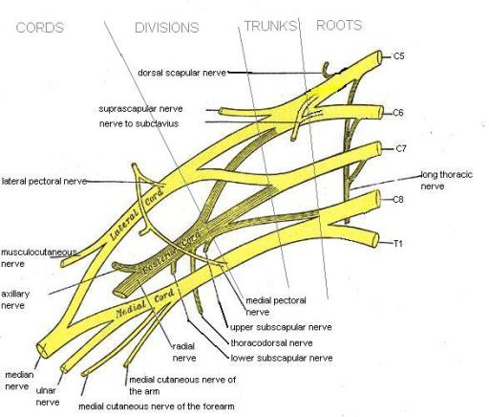
Εννεύρωση μυών και αρθρώσεων 1/5
Όλο το άνω άκρο εννευρώνεται από το βραχιόνιο πλέγμα που σχηματίζεται από τις Α₅ έως Θ₁ νευρικές ρίζες.
Οι νευρικές ρίζες διαπλέκονται μεταξύ τους και σχηματίζουν τα πρωτεύοντα στελέχη:
Το άνω (Α₅ και Α₆),
Το μέσο (Α₇),
Το κάτω (Α₈ και Θ₁).
“Brachial plexus”, από File Upload Bot (Magnus Manske) διαθέσιμο ως κοινό κτήμα

Slide 67
Εννεύρωση μυών και αρθρώσεων 2/5
Κάθε πρωτεύον στέλεχος δίνει έναν πρόσθιο και έναν οπίσθιο κλάδο που διαπλέκονται μεταξύ τους για να σχηματίσουν τα δευτερεύοντα στελέχη:
Το έξω που προκύπτει από τους πρόσθιους κλάδους του άνω και μέσου πρωτεύοντος στελέχους,
Το έσω που αποτελεί την συνέχεια του πρόσθιου κλάδου του κάτω πρωτεύοντος στελέχους,
Το ραχιαίο που σχηματίζεται από την ένωση των οπισθίων κλάδων όλων των πρωτευόντων στελεχών.

Slide 68
Εννεύρωση μυών και αρθρώσεων 3/5
Οι 5 κύριοι τελικοί κλάδοι που σχηματίζονται από τα δευτερεύοντα στελέχη είναι:
Το μυοδερματικό νεύρο,
Το μασχαλιαίο νεύρο,
Το κερκιδικό νεύρο,
Το μέσο νεύρο,
Το ωλένιο νεύρο.

Slide 69
Εννεύρωση μυών και αρθρώσεων 4/5
Εκτός από τους κύριους κλάδους, από το βραχιόνιο πλέγμα εκφύονται τα παρακάτω νεύρα:
Προς τον θώρακα:
Παραφρενικό ή επικουρικό φρενικό (Α₅ νευροτόμιο),
Υποκλείδιο (Α₅, Α₆ νευροτόμιο),
Μακρό θωρακικό (Α₅, Α₆ και συχνά Α₇),
Πρόσθια θωρακικά (έσω πρόσθιο θωρακικό και έξω πρόσθιο θωρακικό).

Slide 70
Εννεύρωση μυών και αρθρώσεων 5/5
Προς τον ώμο:
Ραχιαίο της ωμοπλάτης,
Υπερπλάτιο,
Άνω υποπλάτιο,
Κάτω υποπλάτιο,
Θωρακοραχιαίο,
Υποκλείδιο.

Slide 71
Εννεύρωση μυών
Νεύρο | Νευρικές ρίζες | Μύες
Μασχαλιαίο | Α₅, Α₆ | Δελτοειδής και ελάσσων στρογγύλος
Μυοδερματικό | Α₅,Α₆, Α₇ | Κορακοβραχιόνιος, δικέφαλος βραχιόνιος, πρόσθιος βραχιόνιος
Μέσο | Α₆, Α₇, Α₈, Θ₁ | Στρογγύλος πρηνιστής, κερκιδικός καμπτήρας του καρπού, μακρός παλαμικός, μύες της άκρας χείρας
Ωλένιο | Α₈, Θ₁ | Ωλένιος καμπτήρας του καρπού και μύες της άκρας χείρας
Κερκιδικό | Α₅, Α₆, Α₇, Α₈, Θ₁ | Τρικέφαλος βραχιόνιος, αγκωνιαίος, βραχιονοκερκιδικός, μακρός και βραχύς κερκιδικός εκτείνοντας του καρπού, υπτιαστής, και μύες της άκρας χείρας

Slide 72
Ενέργεια μυών της ωμικής ζώνης
Για την βέλτιστη λειτουργία της ωμικής ζώνης θα πρέπει όλοι οι μύες να συνεργάζονται αρμονικά.
Επειδή οι μύες που κινούν το βραχιόνιο εκφύονται από την ωμοπλάτη, θα πρέπει η ωμοπλάτη σε κάθε θέση ανύψωσης του βραχιονίου να είναι σταθερή.
Οπότε θα πρέπει να συσταλούν οι μύες που σταθεροποιούν και ταυτόχρονα κινούν την ωμοπλάτη.
Εάν κάποιος από τους μύες της ωμοπλάτης δεν μπορούν να την σταθεροποιήσουν, τότε το άνω άκρο δεν μπορεί να λειτουργήσει αποτελεσματικά.

Slide 73
Μύες της ωμοπλατοθωρακικής άρθρωσης
Ταξινομούνται σε:
Ανασπαστές,
Κατασπαστές ,
Απαγωγούς,
Προσαγωγούς,
Στροφείς προς τα άνω,
Στροφείς προς τα κάτω.

Slide 74
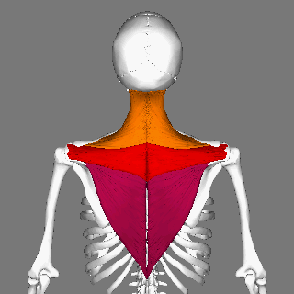
Ανασπαστές μύες 1/3
Κύριοι:
Άνω τραπεζοειδής
Έκφυση συνολική: άνω αυχενική γραμμή, αυχενικός σύνδεσμος, ακανθώδεις αποφύσεις του Α₇ για τον άνω, Θ₁ έως Θ₅ για τον μέσο και Θ₆ έως Θ₁₂ για τον κάτω, επακάνθιος σύνδεσμος.
“Trapezius animation small2”, από Was a bee διαθέσιμο με άδεια CC BY-SA 2.1 JP
Κατάφυση: οπισθιο-άνω επιφάνεια του έξω 1/3 κλείδας.
Εννεύρωση: κυρίως από κρανιακή συζυγία ΧΙ, δευτερευόντως από Α₂-Α₄.
Ενέργεια: εκτός από την ανάσπαση, στρέφει προς τα άνω την ωμοπλάτη και κινεί το κεφάλι.

Slide 75
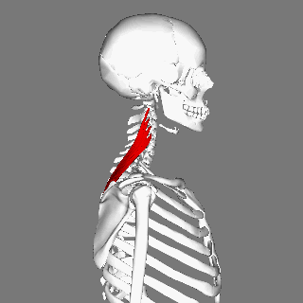
Ανασπαστές μύες 2/3
Ανελκτήρας της ωμοπλάτης
Έκφυση: εγκάρσιες αποφύσεις Α₁-Α₄.
Κατάφυση: άνω έσω γωνία της ωμοπλάτης.
Εννεύρωση: ραχιαίο της ωμοπλάτης νεύρο και πρόσθιοι κλάδοι των Α₃, Α₄ νωτιαίων νεύρων.
Ενέργεια: εκτός από την ανάσπαση, στρέφει προς τα κάτω την ωμοπλάτη και κινεί τον αυχένα.
“Levator scapulae muscle animation small”, από Was a bee διαθέσιμο με άδεια CC BY-SA 2.1 JP

Slide 76
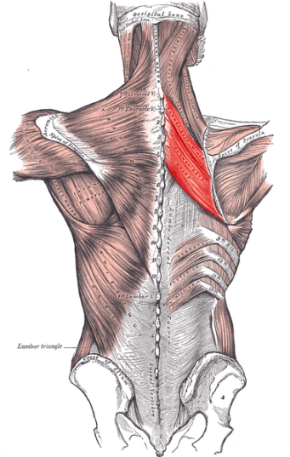
Ανασπαστές μύες 3/3
Δευτερεύοντες:
Μείζων ρομβοειδής και ελάσσων ρομβοειδής:
Έκφυση: αυχενικός σύνδεσμος ακανθώδης απόφυση Α₇-Θ₁ (ελάσσων), Θ₂ – Θ₅ (μείζων),
Κατάφυση: νωτιαίο χείλος της ωμοπλάτης από την ρίζα της ωμοπλατιαίας άκανθας έως την κάτω γωνία της ωμοπλάτης,
Εννεύρωση: ραχιαίο της ωμοπλάτης νεύρο,
Ενέργεια: εκτός από την ανάσπαση, προσάγει και στρέφει την ωμοπλάτη προς τα κάτω.
“Rhomboidei”, από Mikael Häggström διαθέσιμο ως κοινό κτήμα

Slide 77
Στατική σταθερότητα ωμικής ζώνης 1/2
Ανατομική θέση.
SCS = η τάση που αναπτύσσεται στον άνω αρθρικό θύλακο, τον κορακοβραχιόνιο σύνδεσμο και στον τένοντα του υπερακανθίου.
G = βαρύτητα.
CF = συμπιεστική δύναμη κάθετη στην ωμογλήνη η οποία σταθεροποιεί την ΓΒ άρθρωση με το να συμπιέζει την κεφαλή του βραχιονίου πάνω στην ωμογλήνη που είναι στραμμένη ελαφρώς προς τα επάνω.
© Donald A. Neumann, “Kinesiology of the Musculoskeletal System: Foundations for Rehabilitation”, Mosby/Elsevier, 2010

Slide 78
Στατική σταθερότητα ωμικής ζώνης 2/2
Εάν για κάποιο λόγο η ωμογλήνη παραμείνει για αρκετό χρονικό διάστημα σε στροφή προς τα κάτω, τότε μειώνεται η συμπιεστική δύναμη και η βαρύτητα έλκει το βραχιόνιο προς τα κάτω.
Με την πάροδο του χρόνου, οι δομές της άνω επιφάνειας αρχίζουν να υφίστανται πλαστική παραμόρφωση με αποτέλεσμα υπεξάρθρημα ή εξάρθρημα του ώμου.
© Donald A. Neumann, “Kinesiology of the Musculoskeletal System: Foundations for Rehabilitation”, Mosby/Elsevier, 2010

Slide 79
Κατασπαστές μύες 1/4
Κάτω τραπεζοειδής.
Κατάφυση: έσω άκρο της ωμοπλατιαίας άκανθας προς τα έξω της «ρίζας» της.
Ενέργεια: εκτός από την κατάσπαση, στρέφει την ωμοπλάτη προς τα άνω και ίσως την προσάγει (ανεπαρκή στοιχεία).

Slide 80
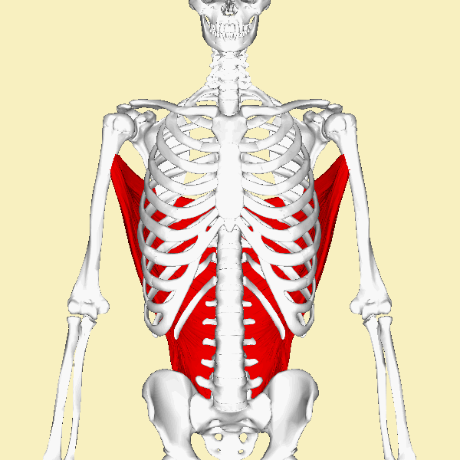
Κατασπαστές μύες 2/4
Πλατύς ραχιαίος.
Έκφυση: Θωρακο-οσφυϊκή περιτονία, ακανθώδεις αποφύσεις και επακάνθιος σύνδεσμος όλων των οσφυϊκών σπονδύλων και των 6 κατωτέρων θωρακικών, μέση ιερά ακρολοφία, οπίσθια λαγόνια ακρολοφία, κατώτερες 4 πλευρές,
Κατάφυση: έδαφος της αύλακας του δικεφάλου,
Εννεύρωση: θωρακοραχιαίο νεύρο,
Ενέργεια: αν και δεν καταφύεται στην ωμοπλάτη, την κατασπά έμμεσα μέσω του βραχιονίου, επιπλέον, προσάγει, εκτείνει και στρέφει προς τα έσω το βραχιόνιο.
“Latissimus dorsi muscle animation”, από Was a bee διαθέσιμο με άδεια CC BY-SA 2.1 JP

Slide 81
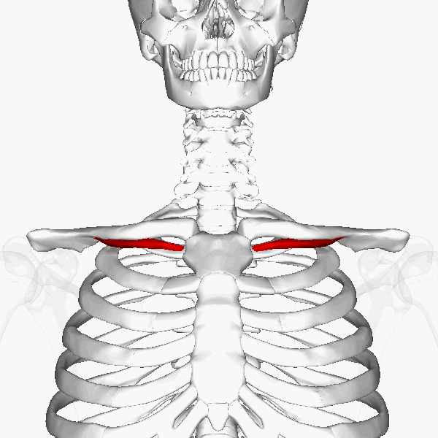
Κατασπαστές μύες 3/4
Υποκλείδιος
Έκφυση: πρόσθιο άκρο της 1^{ης} πλευράς,
Κατάφυση: κάτω επιφάνεια του μέσου 1/3 της κλείδας,
Εννεύρωση: υποκλείδιο νεύρο.
“Subclavius muscle animation2”, από Was a bee διαθέσιμο με άδεια CC BY-SA 2.1 JP

Slide 82
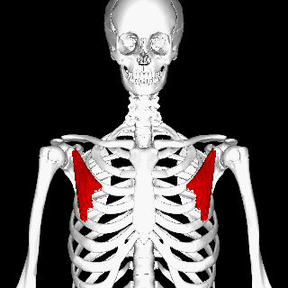
Κατασπαστές μύες 4/4
Ελάσσων θωρακικός
Έκφυση: κορακοειδής απόφυση,
Κατάφυση: 3^{η} , 4^{η} και 5^{η} πλευρά,
Εννεύρωση: έσω πρόσθιο θωρακικό νεύρο,
Ενέργεια: εκτός από την κατάσπαση, απάγει, στρέφει προς τα κάτω, κλίνει προς τα εμπρός την ωμοπλάτη και ανασπά τις πλευρές.
“Pectoralis minor muscle animation small”, από Was a bee διαθέσιμο με άδεια CC BY-SA 2.1 JP

Slide 83
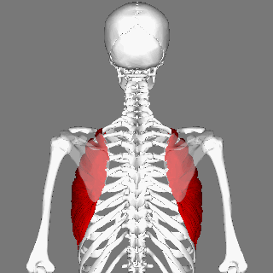
Απαγωγοί μύες
Ο κύριος απαγωγός της ωμοπλάτης είναι ο πρόσθιος οδοντωτός.
Έκφυση: έσω επιφάνεια της ωμοπλάτης, με συγκέντρωση πολλών ινών στην κάτω γωνία της ωμοπλάτης.
Κατάφυση: έξω πλάγια επιφάνεια των 9 πρώτων πλευρών.
Εννεύρωση: μακρό θωρακικό νεύρο.
Ενέργεια: εκτός από την απαγωγή, στρέφει την ωμοπλάτη προς τα άνω, οι κάτω ίνες του κατασπούν την ωμοπλάτη και επικουρεί στην αναπνοή.
“Serratus anterior muscle animation small”, από Was a bee διαθέσιμο με άδεια CC BY-SA 2.1 JP

Slide 84
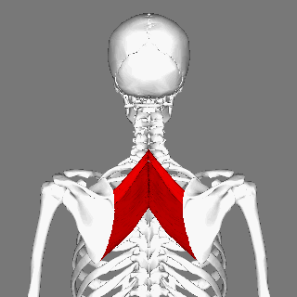
Προσαγωγοί μύες
Κάτω τραπεζοειδής,
Μέσος τραπεζοειδής,
Κατάφυση: έσω επιφάνεια του ακρωμίου και άνω χείλος ωμοπλατιαίας άκανθας.
Ρομβοειδείς.
“Rhomboid muscles animation small”, από Was a bee διαθέσιμο με άδεια CC BY-SA 2.1 JP

Slide 85
Ανύψωση βραχιονίου
Ανεξάρτητα από το επίπεδο στο οποίο γίνεται η κίνηση, οι μύες που ανυψώνουν το βραχιόνιο είναι:
Μύες γληνοβραχιονίου άρθρωσης
Πρόσθιος και μέσος δελτοειδής
Υπερακάνθιος
Μακρά κεφαλή δικεφάλου
Κορακοβραχιόνιος
Κλειδική μοίρα μείζονος θωρακικού
Ωμοπλατοθωρακικοί μύες
Τραπεζοειδής
Πρόσθιος οδοντωτός
Μύες πετάλου στροφέων
Υπερακάνθιος
Υπακάνθιος
Ελάσσων στρογγύλος
Υποπλάτιος

Slide 86
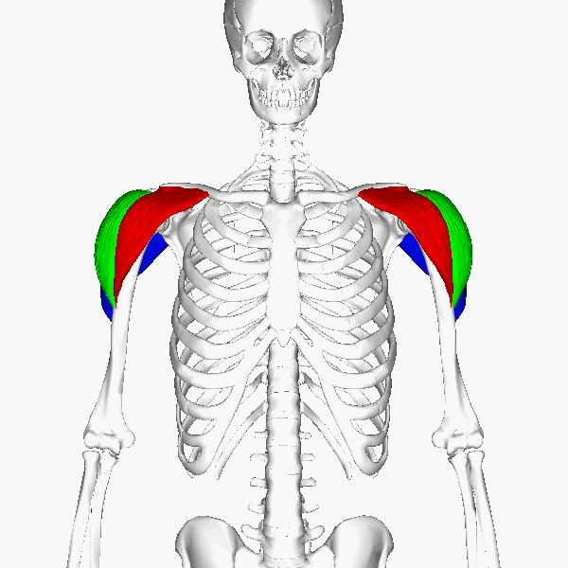
Απαγωγή ώμου 1/5
Η ανύψωση του ώμου στο μετωπιαίο επίπεδο γίνεται από την μέση και πρόσθια μοίρα του δελτοειδή μυός:
Έκφυση:
Πρόσθιας μοίρας: πρόσθια επιφάνεια του έξω άκρου της κλείδας,
Μέσης μοίρας: άνω επιφάνεια του έξω άκρου του ακρωμίου,
Οπίσθιας μοίρας: οπίσθια επιφάνεια της ωμοπλατιαίας άκανθας.
Κατάφυση: δελτοειδές τράχισμα βραχιονίου.
Εννεύρωση: μασχαλιαίο νεύρο.
“Deltoid muscle animation4”, από Was a bee διαθέσιμο με άδεια CC BY-SA 2.1 JP

Slide 87
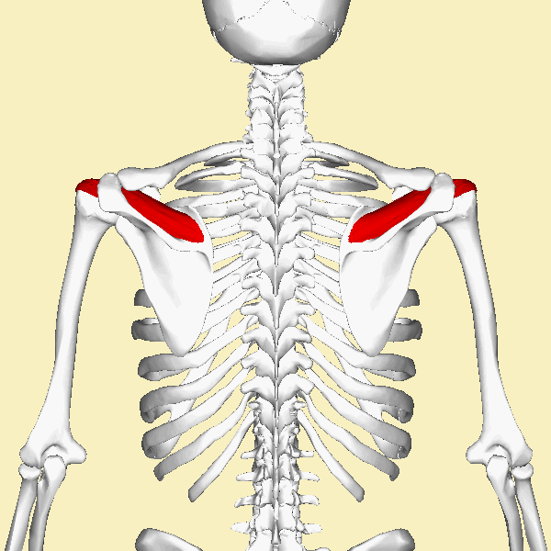
Απαγωγή ώμου 2/5
Υπερακάνθιος μυς
Έκφυση: υπερακάνθιος βόθρος.
Κατάφυση: άνω επιφάνεια του μείζονος βραχιονίου ογκώματος και του αρθρικού θυλάκου.
Εννεύρωση: υπερπλάτιο νεύρο.
“Supraspinatus muscle animation”, από Was a bee διαθέσιμο με άδεια CC BY-SA 2.1 JP

Slide 88
Απαγωγή ώμου 3/5
Ο υπερακάνθιος και ο δελτοειδής ενεργοποιούνται ταυτόχρονα με την έναρξη της κίνησης του βραχιονίου φτάνοντας στην μέγιστη απόδοσή τους στις 90^{ο} απαγωγής.
Με παράλυτο τον δελτοειδή, ο υπερακάνθιος έχει την ικανότητα να εκτελέσει όλη την τροχιά της κίνησης, αλλά με μειωμένη ροπή.
Με παράλυτο τον υπερακάνθιο ή με ρήξη του τένοντά του, ο δελτοειδής με δυσκολία μπορεί να εκτελέσει την κίνηση μέχρι τις 90^{ο} .
Από τις 90^{ο} και πέρα ο δελτοειδής μπορεί να εκτελέσει την κίνηση εφ’ όσον οι υπόλοιποι σταθεροποιοί μύες είναι ακέραιοι.

Slide 89
Απαγωγή ώμου 4/5
Ο υπερακάνθιος σταθεροποιεί το βραχιόνιο καθ’ όλη την τροχιά της κίνησης, ενώ ο δελτοειδής σταθεροποιεί το βραχιόνιο στις 90^{ο} απαγωγής.
Στην ανατομική θέση, η ενεργοποίηση του δελτοειδή τείνει να εξαρθρώσει την άρθρωση προς τα άνω.

Slide 90
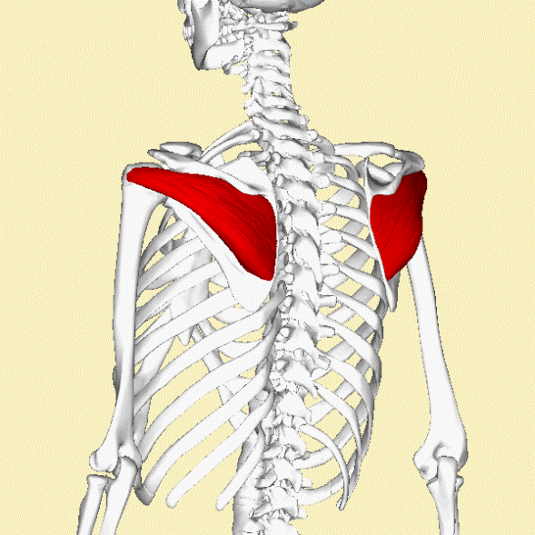
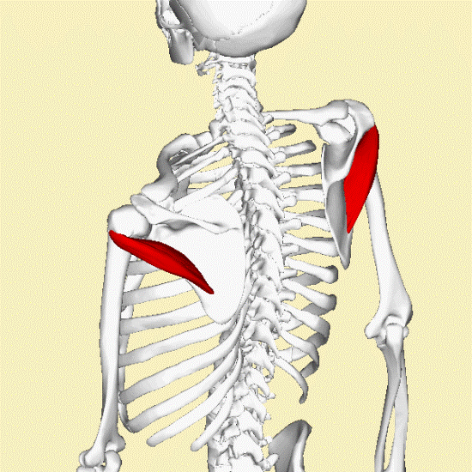
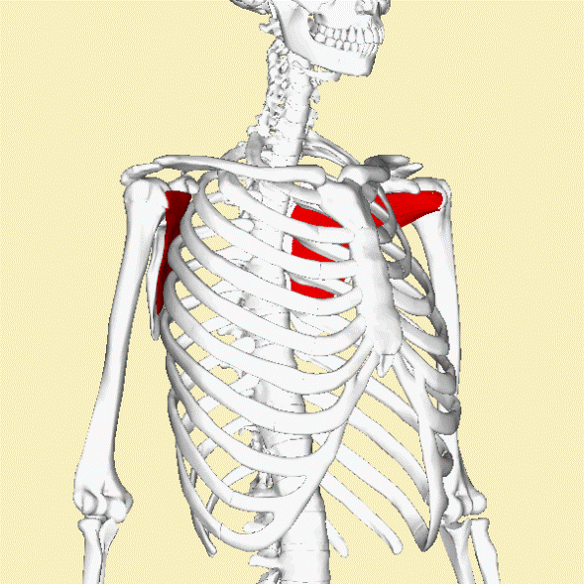
Απαγωγή ώμου 5/5
Οι άνω ίνες του υπακανθίου και του υποπλατίου μπορούν να συμβάλλουν στην απαγωγή, διότι οι ίνες αυτές κείνται πάνω από τον άξονα κίνησης.
Παρ’ όλο που αυτοί οι μύες είναι δευτερεύοντες απαγωγοί (οι άνω ίνες τους), εν’ τούτοις παίζουν βασικό, δυναμικά σταθεροποιητικό ρόλο στην κίνηση.
“Infraspinatus muscle animation”, “Teres minor muscle animation2”, “Subscapularis muscle animation3”, από Was a bee διαθέσιμο με άδεια CC BY-SA 2.1 JP

Slide 91
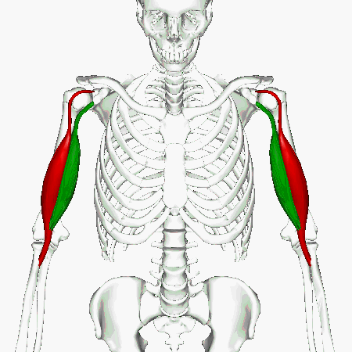
Κάμψη ώμου 1/3
Πρόσθιος δελτοειδής.
Δικέφαλος βραχιόνιος.
Μακρά κεφαλή:
Έκφυση: υπεργλήνιο φύμα ωμοπλάτης.
Βραχεία κεφαλή:
Έκφυση: κορυφή κορακοειδούς απόφυσης.
Κατάφυση: δικεφαλικό όγκωμα της κερκίδας και με ινώδη δεσμίδα στην περιτονία που καλύπτει τον κοινό τένοντα των καμπτήρων μυών του καρπού.
Εννεύρωση: μυοδερματικό.
“Supraspinatus muscle animation”, από Was a bee διαθέσιμο με άδεια CC BY-SA 2.1 JP

Slide 92
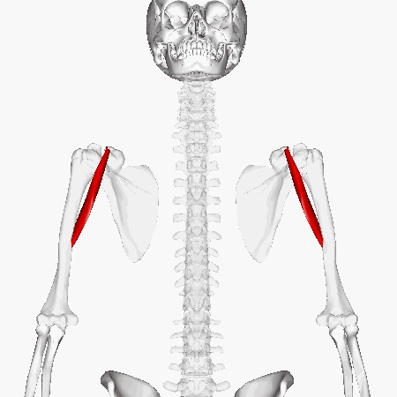
Κάμψη ώμου 2/3
Κορακοβραχιόνιος.
Έκφυση: κορακοειδής απόφυση.
Κατάφυση: μέσον της έσω επιφάνειας του βραχιονίου.
Εννεύρωση: μυοδερματικό.
Ενέργεια: εκτός από την κάμψη του ώμου, μαζί με την βραχεία κεφαλή του δικεφάλου προσάγει το βραχιόνιο.
“Coracobrachialis muscle - animation05”, από Was a bee διαθέσιμο με άδεια CC BY-SA 2.1 JP

Slide 93
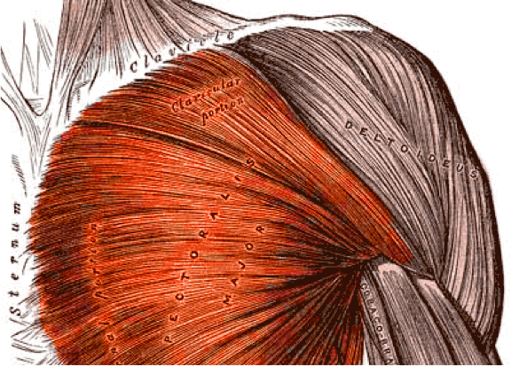
Κάμψη ώμου 3/3
Κλειδική μοίρα μείζονος θωρακικού.
Έκφυση μείζονος θωρακικού: ½ έσω άκρου κλείδας, στέρνο, χόνδροι 6-7 πλευρών, θήκη ορθού κοιλιακού μυός.
Κατάφυση: ακρολοφία μείζονος βραχιονίου ογκώματος.
Εννεύρωση: έσω και έξω πρόσθια θωρακικά νεύρα.
“Pectoralis-major”, από Migas διαθέσιμο ως κοινό κτήμα

Slide 94
Στροφείς προς τα άνω της ωμοπλάτης 1/2
Η στροφή της ωμοπλάτης προς τα άνω αποτελεί την βασική προϋπόθεση για την ανύψωση του βραχιονίου.
Οι κύριοι άνω στροφείς είναι ο πρόσθιος οδοντωτός και η άνω και κάτω μοίρα του τραπεζοειδή.
Αυτοί οι μύες, καθώς στρέφουν την ωμοπλάτη προς τα άνω ταυτόχρονα παρέχουν σταθερή βάση στους μύες που κινούν το βραχιόνιο.

Slide 95
Στροφείς προς τα άνω της ωμοπλάτης 2/2
Επιπλέον, ο πρόσθιος οδοντωτός κλίνει την ωμοπλάτη προς τα πίσω και σε λιγότερο βαθμό την στρέφει προς τα έξω στην ΑΚ άρθρωση.
Η έξω στροφή αναγκάζει την κάτω γωνία της ωμοπλάτης να σταθεροποιηθεί στον θώρακα.

Slide 96
Αλληλεπίδραση πρόσθιου οδοντωτού και τραπεζοειδούς 1/3
Ο άξονας της προς τα άνω στροφής της ωμοπλάτης βρίσκεται στην ωμοπλατιαία άκανθα.
Καθώς ανυψώνεται το άνω άκρο, ο άξονας από την θέση κοντά στην ρίζα της άκανθας προοδευτικά μετατοπίζεται προς το ακρώμιο.
Η άνω και η κάτω μοίρα του τραπεζοειδή καθώς και οι κάτω ίνες του πρόσθιου οδοντωτού σχηματίζουν ζεύγος δύναμης για την στροφή της ωμοπλάτης προς την ίδια κατεύθυνση με την απαγωγή του βραχιονίου.

Slide 97
Αλληλεπίδραση πρόσθιου οδοντωτού και τραπεζοειδούς 2/3
Η άνω μοίρα του τραπεζοειδούς ενεργοποιείται αμέσως με την έναρξη της απαγωγής του βραχιονίου και προοδευτικά αυξάνει την δραστηριότητά της σε όλη την τροχιά της κίνησης.
Η κάτω μοίρα του τραπεζοειδή ενεργοποιείται περισσότερο μετά τις 90^{ο} απαγωγής και αυξάνει την δραστηριότητά του προς το τέλος της κίνησης.
Η άνω μοίρα ανασπά την ωμοπλάτη.
Η κίνηση αυτή ισορροπείται από την κάτω μοίρα του τραπεζοειδή που κατασπά την ωμοπλάτη.
Ο πρόσθιος οδοντωτός αυξάνει προοδευτικά την ενεργοποίησή του καθ’ όλη την διάρκεια της κίνησης.

Slide 98
Αλληλεπίδραση πρόσθιου οδοντωτού και τραπεζοειδούς 3/3
Η μέση μοίρα του τραπεζοειδή προσάγει την ωμοπλάτη και προς το τέλος της τροχιάς της απαγωγής συμβάλλει στην στροφή προς τα άνω, διότι, καθώς ο άξονας στροφής μεταφέρεται προς το ακρώμιο, η γραμμή έλξης του βρίσκεται πάνω από τον άξονα.
Η συστολή του μέσου τραπεζοειδή μαζί με την συστολή των ρομβοειδών εξουδετερώνει την κίνηση απαγωγής της ωμοπλάτης που εκτελεί ο πρόσθιος οδοντωτός κατά την ενεργοποίησή του.
Κατά την ανύψωση του βραχιονίου στο μετωπιαίο επίπεδο υπερισχύει ο τραπεζοειδής, ενώ στο οβελιαίο επίπεδο υπερισχύει ο πρόσθιος οδοντωτός.

Slide 99
Παράλυση τραπεζοειδούς
Με την παράλυση του τραπεζοειδούς, η ανύψωση του βραχιονίου στο μετωπιαίο επίπεδο είναι πολύ δύσκολη, διότι αυτή η κίνηση απαιτεί πολύ δυνατή συστολή της μέσης μοίρας του τραπεζοειδή.
Στο επίπεδο της ωμοπλάτης η ανύψωση του βραχιονίου μπορεί να εκτελεστεί σε όλη την τροχιά, εφ’ όσον ο πρόσθιος οδοντωτός είναι εννευρωμένος.

Slide 100
Παράλυση πρόσθιου οδοντωτού 1/3
Σε παράλυση του πρόσθιου οδοντωτού υπάρχει σημαντική δυσλειτουργία του άνω άκρου.
Σε αδυναμία ή μερική παράλυση, η δυσλειτουργία μπορεί να είναι μερική.
Άτομο με παράλυτο πρόσθιο οδοντωτό δεν μπορεί να ανυψώσει το βραχιόνιο πέρα των 90^{ο} ακόμα και εάν ο τραπεζοειδής και οι απαγωγοί του βραχιονίου είναι απολύτως φυσιολογικοί.
Η δύναμη του δελτοειδούς και του υπερακανθίου υπερισχύει στρέφοντας παράδοξα την ωμοπλάτη προς τα κάτω.
© Donald A. Neumann, “Kinesiology of the Musculoskeletal System: Foundations for Rehabilitation”, Mosby/Elsevier, 2010

Slide 101
Παράλυση πρόσθιου οδοντωτού 2/3
Ο συνδυασμός της κάτω στροφής της ωμοπλάτης και της ανύψωσης του βραχιονίου προκαλεί γρήγορη μείωση του μήκους του δελτοειδούς και του υπερακανθίου.
Όπως μπορεί να προβλεφθεί με την σχέση μήκους-τάσης, η γρήγορη βράχυνση των μυών μειώνει την ανάπτυξη μέγιστης δύναμης.
Η μειωμένη δύναμη σε συνδυασμό με την στροφή της ωμοπλάτης προς τα κάτω, μειώνει:
Την τροχιά της κίνησης και
Την ροπή που παράγεται από τους μύες κατά την κίνηση ανύψωσης του βραχιονίου.

Slide 102
Παράλυση πρόσθιου οδοντωτού 3/3
Φυσιολογικά, κατά την ανύψωση του βραχιονίου ο πρόσθιος οδοντωτός δημιουργεί πολύ μεγάλες στροφικές ροπές προς τα άνω για να υπερνικήσει τις προς τα κάτω στροφικές ροπές του δελτοειδή και του υπερακανθίου.
Επιπλέον, ο πρόσθιος οδοντωτός προκαλεί μικρή, αλλά σημαντική οπίσθια κλίση και έξω στροφή της ωμοπλάτης.
Σε παράλυση του μυός, εκτός από την στροφή προς τα κάτω, η ωμοπλάτη κλίνει προς τα εμπρός και στρέφεται προς τα έσω, με αποτέλεσμα την προβολή της κάτω γωνίας προς τα πίσω (πτερυγοειδής ωμοπλάτη).
Αυτή η θέση της ωμοπλάτης προκαλεί προσαρμοστική βράχυνση του ελάσσονος θωρακικού.
Η παθητική τάση που δημιουργείται μέσα στον ελάσσονα θωρακικό αυξάνει την πρόσθια κλίση και την έσω στροφή της ωμοπλάτης.

Slide 103
Πέταλο των στροφέων 1/2
Υπερακάνθιος μυς.
Υπακάνθιος μυς.
Έκφυση: υπακάνθιος βόθρος της ωμοπλάτης,
Κατάφυση: πίσω-άνω επιφάνεια μείζονος βραχιονίου ογκώματος, αρθρικός θύλακος ΓΒ άρθρωσης,
Εννεύρωση: υπερπλάτιο νεύρο.
Ελάσσων στρογγύλος μυς.
Έκφυση: μασχαλιαίο χείλος της ωμοπλάτης,
Κατάφυση: πίσω-κάτω επιφάνεια μείζονος βραχιονίου ογκώματος, αρθρικός θύλακος ΓΒ άρθρωσης,
Εννεύρωση: μασχαλιαίο νεύρο.

Slide 104
Πέταλο των στροφέων 2/2
Υποπλάτιος μυς.
Έκφυση: υποπλάτιος βόθρος .
Κατάφυση: έλασσον βραχιόνιο όγκωμα, αρθρικός θύλακος ΓΒ άρθρωσης.
Εννεύρωση: άνω και κάτω υποπλάτια νεύρα.

Slide 105
Ρυθμιστές της δυναμικής σταθερότητας της ΓΒ άρθρωσης 1/2
Η χαλαρή σύνδεση της κεφαλής του βραχιονίου με την ωμογλήνη επιτρέπει μεγάλου εύρους κίνησης.
Για να μπορέσουν να γίνουν οι μεγάλου εύρους κινήσεις θα πρέπει ο αρθρικός θύλακος να μη περιβάλλεται από παχύς και ισχυρούς συνδέσμους.
Ο ανατομικός σχεδιασμός της άρθρωσης θυσιάζει την σταθερότητα υπέρ της κινητικότητας.
Αν και οι περισσότεροι μύες που διασχίζουν την ΓΒ άρθρωση σε κάποιες θέσεις της τροχιάς της κίνησης σταθεροποιούν την άρθρωση, οι μύες του πετάλου των στροφέων είναι σχεδιασμένοι έτσι ώστε να την σταθεροποιούν σε όλες τις θέσεις της τροχιάς της κίνησής της.

Slide 106
Ρυθμιστές της δυναμικής σταθερότητας της ΓΒ άρθρωσης 2/2
Οι δυνάμεις που παράγονται από το πέταλο των στροφέων δεν κινούν μόνο την άρθρωση, αλλά και την σταθεροποιούν μέσω της επικέντρωσής τους μέσα στην ωμογλήνη.

Slide 107
Ενεργητικοί ρυθμιστές της ενδαρθρικής κίνησης της ΓΒ άρθρωσης 1/3
Η συστολή του οριζοντίως προσανατολισμένου υπερακανθίου παράγει συμπιεστική δύναμη κατευθείαν μέσα στην ωμογλήνη.
Αυτή η δύναμη σταθεροποιεί την κεφαλή κατά την κύλισή της προς τα άνω.
Το μέτρο της συμπιεστικής δύναμης αυξάνει γραμμικά από τις 0-90^{ο} απαγωγής φτάνοντας το 80%-90% του σωματικού βάρους.

Slide 108
Ενεργητικοί ρυθμιστές της ενδαρθρικής κίνησης της ΓΒ άρθρωσης 2/3
Η συστολική δύναμη του υπερακανθίου κυλίει την κεφαλή προς τα επάνω, ενώ ταυτόχρονα με την αναπτυσσόμενη μυοτενόντια τάση εμποδίζει την ολίσθηση της κεφαλής προς τα άνω λόγω της ενέργειας του δελτοειδούς.
Ο υπακάνθιος, ο ελάσσων στρογγύλος και ο υποπλάτιος αναπτύσσουν δυνάμεις που ολισθαίνουν την κεφαλή προς τα κάτω.
Επιπλέον, οι παθητικές δυνάμεις που αναπτύσσονται στον πλατύ ραχιαίο και στον μείζονα στρογγύλο κατά την διάτασή τους, μπορούν να βοηθήσουν στην ουριαία ολίσθηση της κεφαλής.

Slide 109
Ενεργητικοί ρυθμιστές της ενδαρθρικής κίνησης της ΓΒ άρθρωσης 3/3
Αυτές οι δυνάμεις εξουδετερώνουν την προς τα άνω καθέτως φερόμενη συνιστώσα της δύναμης του δελτοειδούς.
Χωρίς αυτές τις δυνάμεις, η βραχιόνιος κεφαλή θα συνέθλιβε το περιεχόμενο του υπακρωμιακού χώρου και θα εμπόδιζε την κίνηση της απαγωγής.
Τέλος, κατά την απαγωγή, ο υπακάνθιος και ο ελάσσων στρογγύλος στρέφουν το βραχιόνιο προς τα έξω.

Slide 110
Ενεργοποίηση μυών κατά την απαγωγή στο μετωπιαίο επίπεδο

Slide 111
Ενεργοποίηση μυών κατά την κάμψη

Slide 112
Ενεργοποίηση μυών κατά την έξω στροφή στην ανατομική θέση

Slide 113
Ενεργοποίηση μυών κατά την έσω στροφή στην ανατομική θέση

Slide 114
Κάκωση υπερακανθίου 1/2
Ο υπερακάνθιος είναι ένας από τους πλέον χρησιμοποιούμενους μύες της ωμικής ζώνης.
Ο μυς αυτός βοηθά τον δελτοειδή κατά την απαγωγή του ώμου και προβάλλει δυναμική και πολλές φορές στατική σταθερότητα στην ΓΒ άρθρωση.
Το μηχανικό πλεονέκτημα του μυός είναι 0.05 που σημαίνει ότι ο υπερακάνθιος θα πρέπει να δημιουργεί δυνάμεις 20 φορές μεγαλύτερες από το βάρος που σηκώνει.

Slide 115
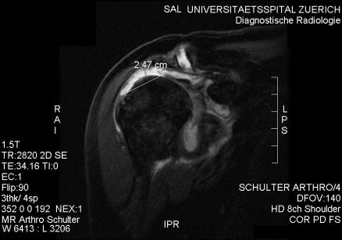
Κάκωση υπερακανθίου 2/2
Αυτές οι τεράστιες δυνάμεις, σιγά-σιγά με την πάροδο των ετών μπορούν να προκαλέσουν μερική ρήξη του τένοντά του ή και ολική ρήξη, όπως φαίνεται στην εικόνα.
Η υπερβολική φθορά του υπερακανθίου μπορεί να οδηγήσει σε παρόμοια παθολογία σε άλλους τένοντες του πετάλου των στροφέων.
“File:1 MRI. Complete tear and rupture of the supraspinatus tendon. Wide transmural damage (2.4 x 2.4 cm)”, από RSatUSZ διαθέσιμο με άδεια CC BY-SA 3.0

Slide 116
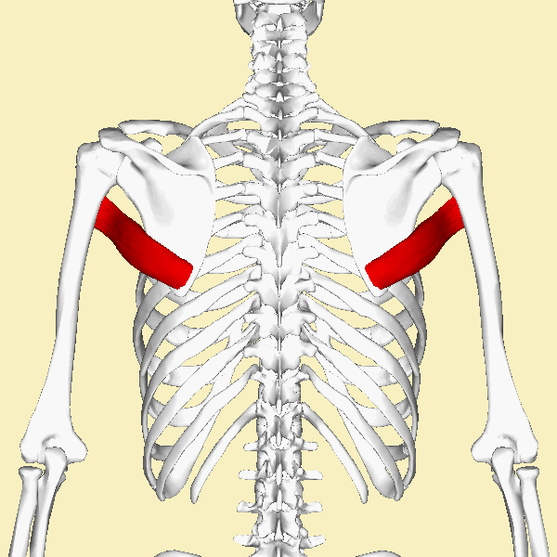
Προσαγωγοί και εκτείνοντες του βραχιονίου 1/5
Οι κύριοι προσαγωγοί είναι:
Οπίσθιος δελτοειδής,
Πλατύς ραχιαίος,
Μείζων στρογγύλος
Έκφυση: κάτω γωνίας της ωμοπλάτης.
Κατάφυση: ακρολοφία του ελάσσονος βραχιονίου ογκώματος.
Εννεύρωση: κάτω υποπλάτιο νεύρο.
“Teres major muscle animation”, από Was a bee διαθέσιμο με άδεια CC BY-SA 2.1 JP

Slide 117
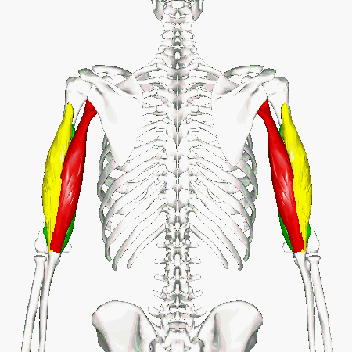
Προσαγωγοί και εκτείνοντες του βραχιονίου 2/5
Μακρά κεφαλή τρικεφάλου βραχιονίου,
Έκφυση: υπογλήνιο φύμα,
Κατάφυση: μαζί με τις υπόλοιπες κεφαλές στο ωλέκρανο,
Εννεύρωση: κερκιδικό νεύρο.
“Triceps brachii muscle - animation02”, από Was a bee διαθέσιμο με άδεια CC BY-SA 2.1 JP

Slide 118
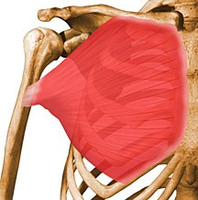
Προσαγωγοί και εκτείνοντες του βραχιονίου 3/5
Μείζων θωρακικός.
Ενέργεια:
Προσαγωγή βραχιονίου,
Με εφαρμογή αντίστασης επαναφέρει το βραχιόνιο στην αρχική του θέση όταν αυτό βρίσκεται σε κάμψη,
Οριζόντια και λοξή προσαγωγή βραχιονίου,
Έσω στροφή βραχιονίου.
rad.washington.edu

Slide 119
Προσαγωγοί και εκτείνοντες του βραχιονίου κατά την αναρρίχηση
Από αυτούς τους μύες, οι πλατύς ραχιαίος, μείζων στρογγύλος και μείζον θωρακικός έχουν τον μεγαλύτερο μοχλοβραχίονα δύναμης.
Ο ελάσσων στρογγύλος και ο υπακάνθιος βοηθούν σ’ αυτές τις κινήσεις.
Οι 5 από τους 7 προσαγωγούς και εκτείνοντες μύες προσφύονται στην ωμοπλάτη.

Slide 120
Προσαγωγοί και εκτείνοντες του βραχιονίου 4/5
Επομένως, είναι δουλειά των ρομβοειδών να σταθεροποιήσουν την ωμοπλάτη για να μπορέσουν αυτοί οι μύες να εκτελέσουν την προσαγωγή και έκταση του βραχιονίου.
Στην εικόνα φαίνεται η μυϊκή αλληλεπίδραση των στροφέων της ωμοπλάτης προς τα κάτω και των προσαγωγών (και εκτεινόντων) του βραχιονίου (δεν απεικονίζεται η μακρά κεφαλή του τρικεφάλου).
© Donald A. Neumann, “Kinesiology of the Musculoskeletal System: Foundations for Rehabilitation”, Mosby/Elsevier, 2010

Slide 121
Προσαγωγοί και εκτείνοντες του βραχιονίου 5/5
Κατά την έκταση του βραχιονίου η ωμοπλάτη κλίνει προς τα εμπρός για να αυξηθεί λειτουργικά η κίνηση.
Αυτή η κίνηση γίνεται κυρίως από τον ελάσσονα θωρακικό.
Κατά την προσαγωγή και έκταση όλοι οι μύες του πετάλου των στροφέων ενεργοποιούνται για να σταθεροποιήσουν την ΓΒ άρθρωση.

Slide 122
Ενεργοποίηση μυών κατά την έκταση στην ανατομική θέση

Slide 123
Έσω στροφείς του βραχιονίου 1/2
Υποπλάτιος,
Πρόσθιος δελτοειδής,
Μείζων θωρακικός,
Πλατύς ραχιαίος,
Μείζων στρογγύλος,
Οι αθλητικές δραστηριότητες που απαιτούν μεγάλες ροπές από τους έσω στροφείς είναι οι παντός είδους ρήψεις.

Slide 124
Έσω στροφείς του βραχιονίου 2/2
Με σταθερή την ωμοπλάτη η ενεργοποίηση του μείζονος θωρακικού μυός έλκει την κεφαλή του βραχιονίου προς την κατεύθυνση της κίνησης.
Με σταθερό το βραχιόνιο και στροφή του θώρακα προς το βραχιόνιο, η κοίλη αρθρική επιφάνεια της ωμογλήνης ολισθαίνει προς την ίδια κατεύθυνση με την κύλιση.

Slide 125
Έξω στροφείς του βραχιονίου
Οι κύριοι έξω στροφείς είναι:
Υπακάνθιος,
Ελάσσων στρογγύλος,
Οπίσθιος δελτοειδής,
Ο υπερακάνθιος βοηθά στην έξω στροφή,
Η μάζα όλων των έξω στροφέων είναι πολύ μικρότερη από την μάζα των έσω στροφέων,
Παρ’ όλα αυτά, οι μύες αυτοί παράγουν πολύ μεγάλες δυνάμεις ιδιαίτερα σε δραστηριότητες που απαιτούν την επιβράδυνση της έσω στροφής.

Slide 126
Μέγιστες ροπές των μυών του ώμου
© Donald A. Neumann, “Kinesiology of the Musculoskeletal System: Foundations for Rehabilitation”, Mosby/Elsevier, 2010

Slide 127
Οπίσθιος δελτοειδής
Ο οπίσθιος δελτοειδής είναι ένας εκτείνοντας, προσαγωγός και έξω στροφέας του βραχιονίου.
Επιπλέον είναι ένας δυνατός οριζόντιος απαγωγός.
Η δυνατή συστολή του μυός κατά την πλήρη οριζόντια απαγωγή απαιτεί την σταθεροποίηση της ωμοπλάτης από τον κάτω τραπεζοειδή.
© Donald A. Neumann, “Kinesiology of the Musculoskeletal System: Foundations for Rehabilitation”, Mosby/Elsevier, 2010

Slide 128
Τέλος Ενότητας

Slide 129
Σημειώματα

Slide 130
Σημείωμα Αναφοράς
Copyright Τεχνολογικό Εκπαιδευτικό Ίδρυμα Αθήνας, Παλίνα Καρακασίδου 2014. Παλίνα Καρακασίδου. «Κινησιολογία Ι (Θ). Ενότητα 3: Ωμική Ζώνη». Έκδοση: 1.0. Αθήνα 2014. Διαθέσιμο από τη δικτυακή διεύθυνση: ocp.teiath.gr.

Slide 131
Σημείωμα Αδειοδότησης
Το παρόν υλικό διατίθεται με τους όρους της άδειας χρήσης Creative Commons Αναφορά, Μη Εμπορική Χρήση Παρόμοια Διανομή 4.0 [1] ή μεταγενέστερη, Διεθνής Έκδοση. Εξαιρούνται τα αυτοτελή έργα τρίτων π.χ. φωτογραφίες, διαγράμματα κ.λ.π., τα οποία εμπεριέχονται σε αυτό. Οι όροι χρήσης των έργων τρίτων επεξηγούνται στη διαφάνεια «Επεξήγηση όρων χρήσης έργων τρίτων».
Τα έργα για τα οποία έχει ζητηθεί άδεια αναφέρονται στο «Σημείωμα Χρήσης Έργων Τρίτων».
[1] http://creativecommons.org/licenses/by-nc-sa/4.0/
Ως Μη Εμπορική ορίζεται η χρήση:
που δεν περιλαμβάνει άμεσο ή έμμεσο οικονομικό όφελος από την χρήση του έργου, για το διανομέα του έργου και αδειοδόχο
που δεν περιλαμβάνει οικονομική συναλλαγή ως προϋπόθεση για τη χρήση ή πρόσβαση στο έργο
που δεν προσπορίζει στο διανομέα του έργου και αδειοδόχο έμμεσο οικονομικό όφελος (π.χ. διαφημίσεις) από την προβολή του έργου σε διαδικτυακό τόπο
Ο δικαιούχος μπορεί να παρέχει στον αδειοδόχο ξεχωριστή άδεια να χρησιμοποιεί το έργο για εμπορική χρήση, εφόσον αυτό του ζητηθεί.

Slide 132
Επεξήγηση όρων χρήσης έργων τρίτων
©
Δεν επιτρέπεται η επαναχρησιμοποίηση του έργου, παρά μόνο εάν ζητηθεί εκ νέου άδεια από το δημιουργό.
διαθέσιμο με άδεια CC-BY
Επιτρέπεται η επαναχρησιμοποίηση του έργου και η δημιουργία παραγώγων αυτού με απλή αναφορά του δημιουργού.
διαθέσιμο με άδεια CC-BY-SA
Επιτρέπεται η επαναχρησιμοποίηση του έργου με αναφορά του δημιουργού, και διάθεση του έργου ή του παράγωγου αυτού με την ίδια άδεια.
διαθέσιμο με άδεια CC-BY-ND
Επιτρέπεται η επαναχρησιμοποίηση του έργου με αναφορά του δημιουργού.
Δεν επιτρέπεται η δημιουργία παραγώγων του έργου.
διαθέσιμο με άδεια CC-BY-NC
Επιτρέπεται η επαναχρησιμοποίηση του έργου με αναφορά του δημιουργού.
Δεν επιτρέπεται η εμπορική χρήση του έργου.
διαθέσιμο με άδεια CC-BY-NC-SA
Επιτρέπεται η επαναχρησιμοποίηση του έργου με αναφορά του δημιουργού
και διάθεση του έργου ή του παράγωγου αυτού με την ίδια άδεια.
Δεν επιτρέπεται η εμπορική χρήση του έργου.
διαθέσιμο με άδεια CC-BY-NC-ND
Επιτρέπεται η επαναχρησιμοποίηση του έργου με αναφορά του δημιουργού.
Δεν επιτρέπεται η εμπορική χρήση του έργου και η δημιουργία παραγώγων του.
διαθέσιμο με άδεια
CC0 Public Domain
Επιτρέπεται η επαναχρησιμοποίηση του έργου, η δημιουργία παραγώγων αυτού και η εμπορική του χρήση, χωρίς αναφορά του δημιουργού.
διαθέσιμο ως κοινό κτήμα
Επιτρέπεται η επαναχρησιμοποίηση του έργου, η δημιουργία παραγώγων αυτού και η εμπορική του χρήση, χωρίς αναφορά του δημιουργού.
χωρίς σήμανση
Συνήθως δεν επιτρέπεται η επαναχρησιμοποίηση του έργου.

Slide 133
Διατήρηση Σημειωμάτων
Οποιαδήποτε αναπαραγωγή ή διασκευή του υλικού θα πρέπει να συμπεριλαμβάνει:
το Σημείωμα Αναφοράς
το Σημείωμα Αδειοδότησης
τη δήλωση Διατήρησης Σημειωμάτων
το Σημείωμα Χρήσης Έργων Τρίτων (εφόσον υπάρχει)
μαζί με τους συνοδευόμενους υπερσυνδέσμους.

Slide 134
Σημείωμα Χρήσης Έργων Τρίτων
Το Έργο αυτό κάνει χρήση των ακόλουθων έργων:
Donald A. Neumann, “Kinesiology of the Musculoskeletal System: Foundations for Rehabilitation”, Mosby/Elsevier, 2010.

Slide 135
Χρηματοδότηση
Το παρόν εκπαιδευτικό υλικό έχει αναπτυχθεί στo πλαίσιo του εκπαιδευτικού έργου του διδάσκοντα.
Το έργο «Ανοικτά Ακαδημαϊκά Μαθήματα στο ΤΕΙ Αθήνας» έχει χρηματοδοτήσει μόνο την αναδιαμόρφωση του εκπαιδευτικού υλικού.
Το έργο υλοποιείται στο πλαίσιο του Επιχειρησιακού Προγράμματος «Εκπαίδευση και Δια Βίου Μάθηση» και συγχρηματοδοτείται από την Ευρωπαϊκή Ένωση (Ευρωπαϊκό Κοινωνικό Ταμείο) και από εθνικούς πόρους.

